Slide 1
공통

Slide 2
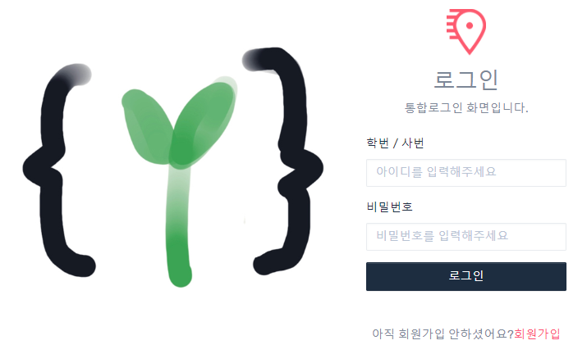
Page Title | 로그인 | Screen ID | SS-M1-00-00-00 | Date | 23.07.03
Author | 홍기태 | Screen Path | 로그인
Description | 로그인
Detail Description
1 | 로그인
2 | 원생, 사원번호 찾기/비밀번호 찾기
3 | 회원가입
화면 설명
통합 로그인페이지로 사이트 index페이지 입니다.
1
2
원생번호/사번 찾기 / 비밀번호 찾기
3
Notes:
4번 오타수정 해주세요.

Slide 3
Page Title | 회원가입 | Screen ID | SS-M1-00-01-01 | Date | 23.07.03
Author | 홍기태 | Screen Path | 로그인 – 회원가입 – 문자인증1
Description | 이름과 핸드폰번호 입력하여 사전등록 회원 확인
Detail Description
1 | 이름/핸드폰번호 입력
화면 설명
사전에 등록 되어있는 이름과 핸드폰번호를 대조하여 일치시에 문자본인인증을 진행
회원가입
사전에 등록된 원생/강사만 가입 가능합니다.
이름 :
이름를 입력해주세요.
핸드폰번호 :
핸드폰번호를 입력해주세요.
1
문자 본인인증 하기
원생번호/사번 찾기 / 비밀번호 찾기
Notes:
4번 오타수정 해주세요.

Slide 4
Page Title | 회원가입 | Screen ID | SS-M1-00-01-02 | Date | 23.07.03
Author | 홍기태 | Screen Path | 로그인 – 회원가입 – 문자인증2
Description | 이름과 핸드폰번호로 문자 본인인증을 진행
Detail Description
1 | 문자 본인 인증
화면 설명
본인의 핸드폰으로 전송된 4자리 숫자를 입력
회원가입
사전에 등록된 원생/강사 만 가입 가능합니다.
학원에 등록된 원생과 일치합니다.
핸드폰으로 전송된 인증번호를
입력해주세요.
[04:31]
이름 :
이름를 입력해주세요.
1
3213
핸드폰번호 :
확인
핸드폰번호를 입력해주세요.
문자 본인인증 하기
원생번호/사번 찾기 / 비밀번호 찾기
Notes:
4번 오타수정 해주세요.

Slide 5
Page Title | 회원가입 | Screen ID | SS-M1-00-01-03 | Date | 23.07.03
Author | 홍기태 | Screen Path | 로그인 – 회원가입 – 상세정보 입력
Description | 회원가입
Detail Description
1 | 카카오 주소 API로 주소검색
2 | 프로필 사진을 첨부
3 | 회원가입 버튼
화면 설명
모든 값을 기입해야 회원가입 버튼 클릭시 회원가입 진행 미작성 시 이나 형식이 맞지 않을 시“형식에 맞지않습니다” alert창 발생
회원가입
회원가입
학번/사번
S2301122
사전에 등록된 원생/강사 만 가입 가능합니다.
비밀번호
재확인
이름 :
이메일
이름를 입력해주세요.
핸드폰
우편번호
우편번호 검색
핸드폰번호 :
기본주소
핸드폰번호를 입력해주세요.
상세주소
프로필사진
문자 본인인증 하기
개인정보 동의
약관보기
원생번호/사번 찾기 / 비밀번호 찾기
회원가입
Notes:
4번 오타수정 해주세요.

Slide 6
Page Title | 아이디 찾기 | Screen ID | SS-M1-00-02-01 | Date | 23.07.03
Author | 홍기태 | Screen Path | 로그인 – 원생번호 / 사번찾기
Description | 이름과 이메일로 원생 번호 조회
Detail Description
1 | 원생번호/ 사번 찾기
화면 설명
이름과 이메일을 입력하여 원생번호 혹은 사번을 조회합니다.
원생번호 / 사번 찾기
이름과 이메일 주소를 입력하면
아이디(원생번호/사번)를 찾을 수 있습니다.
이름 :
이름를 입력해주세요.
이메일 주소 :
이메일 주소를 입력해주세요.
1
원생번호 / 사번찾기
원생번호/사번 찾기 / 비밀번호 찾기
Notes:
4번 오타수정 해주세요.

Slide 7
Page Title | 아이디 찾기 | Screen ID | SS-M1-00-02-02 | Date | 23.07.03
Author | 홍기태 | Screen Path | 로그인 – 원생번호 / 사번찾기 - 결과조회
Description | 원생번호/사번 찾기 결과
Detail Description
1 | 찾기 결과
화면 설명
일치하는 이름과 이메일이 있으면 회원번호를 출력
원생번호 / 사번 찾기
이름과 이메일 주소를 입력하면
아이디(원생번호/사번)를 찾을 수 있습니다.
이름 :
이름를 입력해주세요.
홍길동님의
회원번호는 [S****122] 입니다.
이메일 주소 :
핸드폰번호를 입력해주세요.
확인
1
원생번호 / 사번찾기
원생번호/사번 찾기 / 비밀번호 찾기
Notes:
4번 오타수정 해주세요.

Slide 8
Page Title | 아이디 찾기 | Screen ID | SS-M1-00-02-01 | Date | 23.07.03
Author | 홍기태 | Screen Path | 로그인 – 원생번호 / 사번찾기
Description | 이름과 이메일로 원생 번호 조회
Detail Description
1 | 원생번호/ 사번 찾기
화면 설명
이름과 이메일을 입력하여 원생번호 혹은 사번을 조회합니다.
비밀번호 찾기
아이디, 이름, 핸드폰번호를 입력하면
핸드폰번호로 임시 비밀번호가 전송됩니다.
아이디 :
아이디를 입력해주세요.
이름 :
이름를 입력해주세요.
핸드폰 번호 :
핸드폰번호를 입력해주세요.
1
원생번호/사번 찾기 / 비밀번호 찾기
비밀번호 찾기
Notes:
4번 오타수정 해주세요.

Slide 9
원생
학업지원

Slide 10
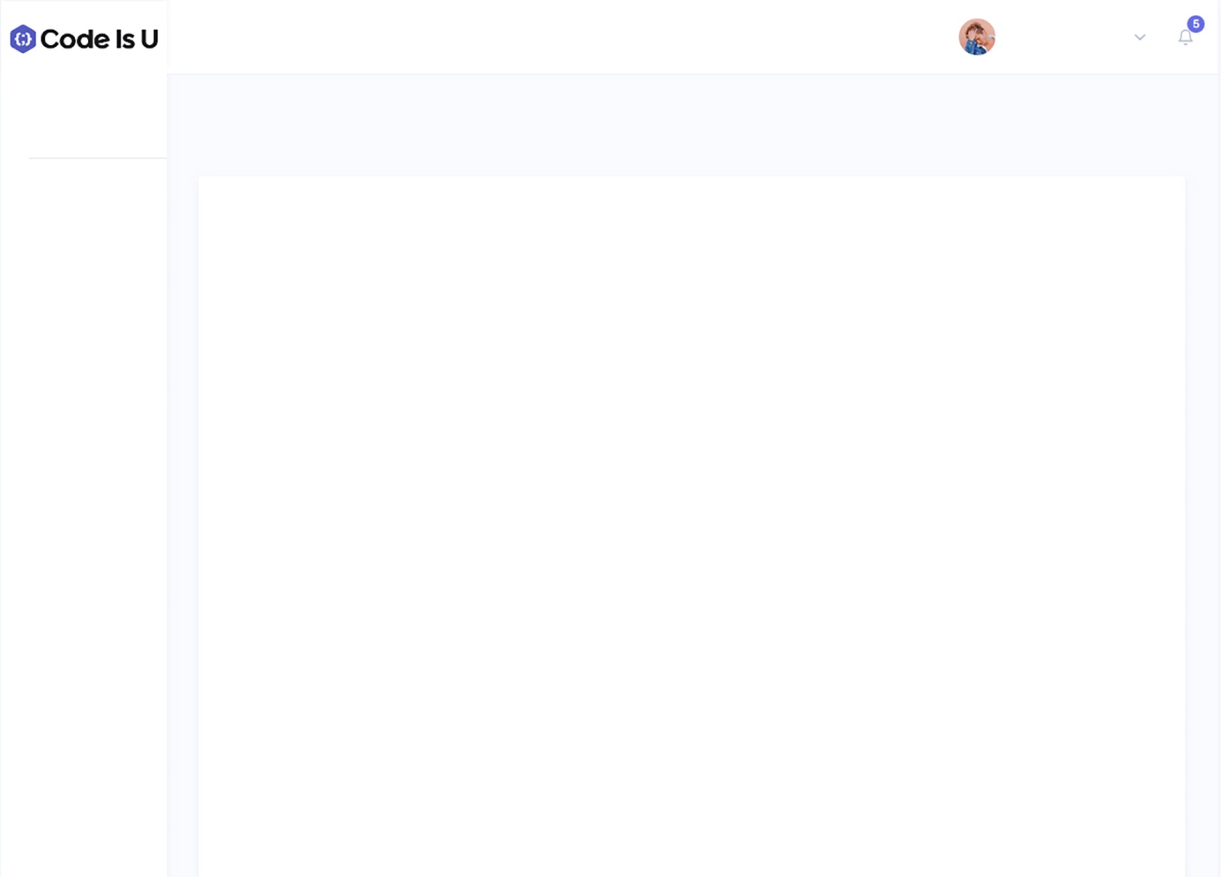

Page Title | 홈 | Screen ID | SS-A1-00-00-00 | Date | 230706
Author | 정은지 | Screen Path | 학원생 로그인-홈
Description | 홈
Detail Description
1 | 로그인
2 | 원생, 사원번호 찾기/비밀번호 찾기
3 | 회원가입
화면 설명
통합 로그인페이지로 사이트 index페이지 입니다.
학업지원 클래스룸 프로젝트 공지사항 마이페이지
홍길동 님
학업지원
2023.07.06
오전 2:50
과제
회의실 예약
증명서 발급
조퇴/외출
상담신청
상속과 다형성 이해하기2
2023-06-18 20:00까지
미제출
출석
출석
상속과 다형성 이해하기1
2023-06-18 20:00까지
미제출
일자
입실
퇴실
출결상태
2023.07.06
08:43
-
결석
HTML을 이용한 웹 페이지 만들기
2023-05-18 20:00 까지
미제출
시간표
오전
초급JAVA
김성일
메서드와 함수 개념 이해하기
2023-05-12 20:00 까지
미제출
오후
Oracle
유지환
내 프로젝트
이슈
TTTT 프로젝트
파일명 | 용량 | 설명 | 등록자 | 등록일
(썸네일)한글 | 100kb | 한글파일 입니다. | 박승우 | 2023-06-13
(썸네일).jpg | 100kb | 사진 입니다. | 박승우 | 2023-06-13
(썸네일).pdf | 100kb | pdf 입니다. | 박승우 | 2023-06-13
통합 병원관리 프로젝트
여행 플랫폼
Notes:
4번 오타수정 해주세요.

Slide 11

Page Title | 회의실 예약 | Screen ID | SS-A1-01-01-01 | Date | 23.07.03
Author | 정은지 | Screen Path | 학업지원-회의실 예약
Description | 회의실 예약 내역
Detail Description
1 | 날짜 조정
2 | 예약 일정
화면 설명
기존에 작성한 이력서를 조회하고
학업지원 클래스룸 프로젝트 공지사항 마이페이지
홍길동 님
학업지원
회의실 예약
회의실 예약
증명서 발급
조퇴/외출
상담신청
시간표
2023
12월 12일
1
3층
4층
토의실
313
토의실
314
토의실
315
토의실
316
토의실
307
토의실
411
토의실
412
토의실
413
토의실
414
토의실
415
토의실
407
9시
406호 정은지
406호 정은지
406호 정은지
10시
11시
12시
13시
2
14시
15시
16시
17시
18시
19시
20시
21시
Notes:
4번 오타수정 해주세요.

Slide 12

Page Title | 회의실 예약 | Screen ID | SS-A1-01-01-02 | Date | 230628
Author | 정은지 | Screen Path | 학업지원-회의실 예약-예약
Description | 회의실 예약
Detail Description
1 | 예약버튼
화면 설명
회의실 예약 모달 페이지
학업지원 클래스룸 프로젝트 공지사항 마이페이지
홍길동 님
학업지원
회의실 예약
회의실 예약
증명서 발급
조퇴/외출
상담신청
시간표
2023
12월 12일
3층
4층
토의실
313
토의실
314
토의실
315
토의실
316
토의실
307
토의실
411
토의실
412
토의실
413
토의실
414
토의실
415
토의실
407
9시
406호 정은지
406호 정은지
406호 정은지
회의실 예약
10시
토의실 407호
12시 ~ 13시
11시
1
12시
예약
13시
14시
15시
16시
17시
18시
19시
20시
21시
Notes:
4번 오타수정 해주세요.

Slide 13
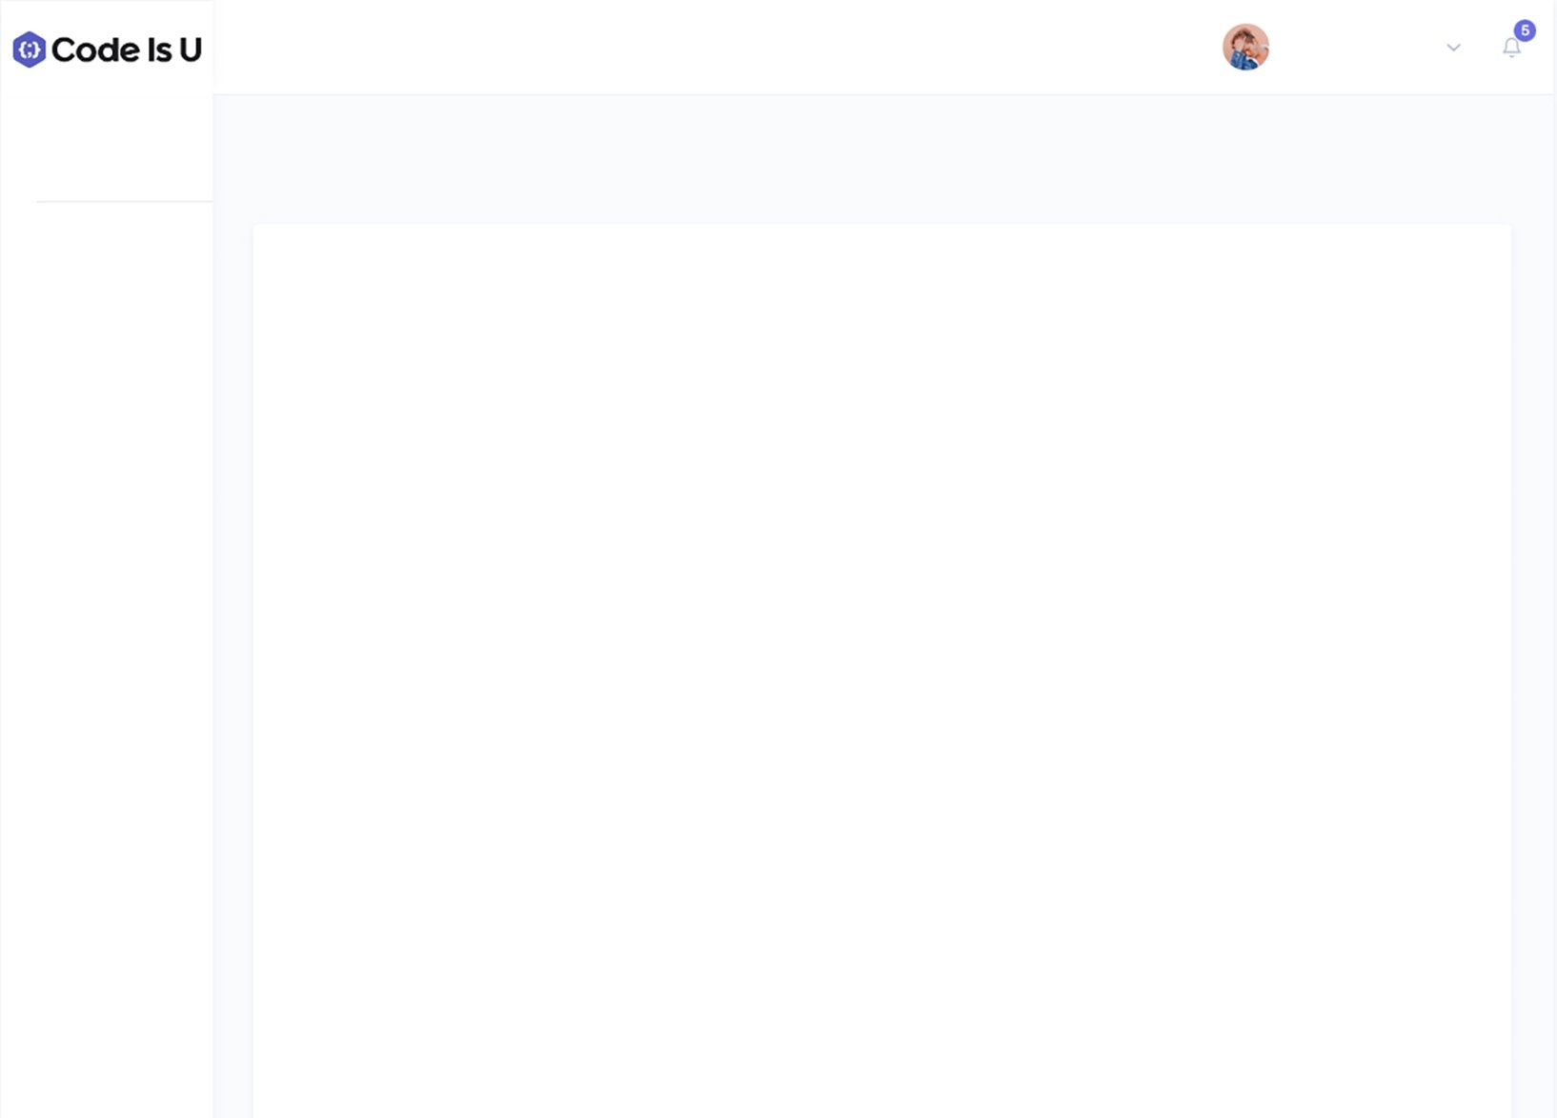
Page Title | 출석 증명서 발급 | Screen ID | SS-A1-01-02-01 | Date | 23.07.03
Author | 홍기태 | Screen Path | 학업지원 – 증명서 발급
Description | 출석 증명서 발급
Detail Description
1 | 출석부 요청일 지정
2 | 발급 신청 버튼
화면 설명
기존에 발급된 증명서들을 조회하고 신청, 승인된 증명서를 출력 가능하다. 신청 달은 오늘 기준으로 이전달부터 신청 가능
학업지원 클래스룸 프로젝트 공지사항 마이페이지
홍길동 님
학업지원
증명서 발급
수강 증명서 발급
회의실 예약
증명서 발급
조퇴/외출
상담신청
시간표
성명
홍길동
수강증명서 발급
수강과정
2023년 01월 전자정부프레임워크 교육
출석부
요청일
2023-06-23
1
2023.05월
요청 월
제출용도
관공서 제출
2
발급 신청하기
이전신청 내역
발급번호
요청 월
신청일
상태
C2023023
2023/05
2023-06-12
발급완료
C2023005
2023/03
2023-04-21
발급완료
Notes:
4번 오타수정 해주세요.

Slide 14
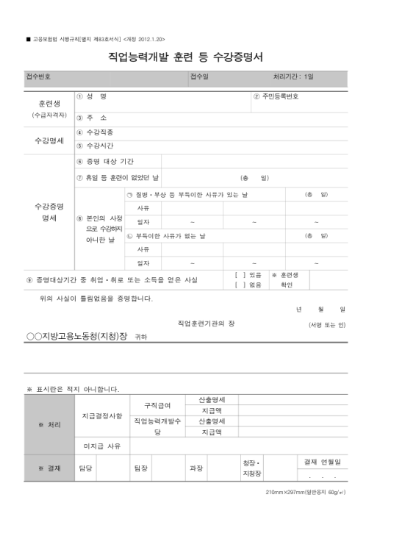
Page Title | 출석 증명서 발급 | Screen ID | SS-A1-01-02-02 | Date | 23.07.03
Author | 홍기태 | Screen Path | 학업지원 – 증명서 발급 - 상세보기
Description | 출석 증명서 상세보기
Detail Description
1 | 출석증명서 PDF 화면
2 | 프린트 출력
3 | 모달창 닫기
화면 설명
발급완료된 출석증명서 PDF파일을 확인하고 인쇄
학업지원 클래스룸 프로젝트 공지사항 마이페이지
홍길동 님
발급일 : 2023-04-21 출석증명서
학업지원
회의실 예약
증명서 발급
조퇴/외출
상담신청
시간표
이전신청 내역
출력
닫기
발급번호
요청 월
신청일
상태
C2023023
2023/05
2023-06-12
발급완료
C2023005
2023/03
2023-04-21
발급완료
Notes:
4번 오타수정 해주세요.

Slide 15
Page Title | 조퇴/외출 내역 | Screen ID | SS-A1-01-03-01 | Date | 230628 16시
Author | 홍기태 | Screen Path | 학업지원 – 조퇴/외출
Description | 기존 조퇴/외출 내역 조회
Detail Description
1 | 조퇴/외출 신청버튼
화면 설명
기존 조퇴/외출 내역을 조회
학업지원 클래스룸 프로젝트 공지사항 마이페이지
학업지원
조퇴/외출
회의실 예약
증명서 발급
조퇴/외출
상담신청
시간표
1
신청하기
신청일
종류
날짜
시간
사유
신청자
상태
2000.00.00
조퇴
2000.00.00
2시간
고용청 방문
홍길동
승인
2000.00.00
외출
2000.00.00
4시간
병원
홍길동
미승인
2000.00.00
공가
2000.00.00
8시간
예비군
홍길동
승인
2000.00.00
조퇴
2000.00.00
3시간
졸업시험
홍길동
승인
2000.00.00
공가
2000.00.00
8시간
건강검진
홍길동
승인
2000.00.00
조퇴
2000.00.00
1시간
가족행사
홍길동
승인
Notes:
4번 오타수정 해주세요.

Slide 16
Page Title | 조퇴/외출 내역 | Screen ID | SS-A1-01-03-02 | Date | 230628 16시
Author | 홍기태 | Screen Path | 학업지원 – 조퇴/외출 - 신청하기
Description | 조퇴 외출 신청화면
Detail Description
1 | 신청날짜와 사유 입력
2 | 신청하기 화면
화면 설명
종륲와 날자를 지정하고 신청하는 화면
학업지원 클래스룸 프로젝트 공지사항 마이페이지
학업지원
조퇴/외출
조퇴/외출 내역
조퇴/외출 신청
회의실 예약
증명서 발급
조퇴/외출
상담신청
시간표
성명
홍길동
1
신청하기
생년월일
2023/03/31
신청일
종류
날짜
시간
사유
신청자
상태
수강과정
2023년 01월 전자정부프레임워크 교육
2000.00.00
조퇴
1
2000.00.00
2시간
고용청 방문
홍길동
승인
종류
외출
2000.00.00
외출
2000.00.00
4시간
병원
홍길동
미승인
신청날짜
2023/03/31
2000.00.00
공가
2000.00.00
8시간
예비군
홍길동
승인
신청시간
4시간
2000.00.00
사유
조퇴
2000.00.00
3시간
졸업시험
홍길동
승인
2000.00.00
공가
2000.00.00
8시간
건강검진
홍길동
승인
2
2000.00.00
신청하기
조퇴
2000.00.00
1시간
가족행사
홍길동
승인
Notes:
4번 오타수정 해주세요.

Slide 17
Page Title | 상담 | Screen ID | SS-A1-01-04-01 | Date | 230628
Author | 정은지 | Screen Path | 학업지원-상담
Description | 상담내역
Detail Description
1 | 상담신청 버튼
2 | 상담취소 버튼
3 | 상담일지 조회 버튼
화면 설명
상담신청 내역을 확인할 수 있다. 상담완료시 상담일지를 확인할 수 있다.
학업지원 클래스룸 프로젝트 공지사항 마이페이지
학업지원
상담신청
1
상담신청
회의실 예약
증명서 발급
조퇴/외출
상담신청
시간표
미결
분류
상담일
상담원
상담자
취업
1999.01.02 11:00
김기태
김몽룡
2
취소
담임
1999.01.02 11:00
김주리
김몽룡
취소
상담전 (승인/반려)
분류
상담일
상담원
상담자
승인여부
반려사유
취업
1999.01.02 11:00
김기태
김몽룡
승인
취업
1999.01.02 11:00
김기태
김몽룡
반려
개인사유
상담완료
분류
상담일
상담원
상담자
3
상담일지
취업
1999.01.02 11:00
김기태
김몽룡
Notes:
4번 오타수정 해주세요.

Slide 18
Page Title | 상담 | Screen ID | SS-A1-01-04-0 | Date | 230628
Author | 정은지 | Screen Path | 학업지원-상담-상담일지
Description | 상담일지내역
Detail Description
1 | 상담일지
화면 설명
상담신청 내역을 확인할 수 있다. 상담완료시 상담일지를 확인할 수 있다.
학업지원 클래스룸 프로젝트 공지사항 마이페이지
학업지원
상담신청
상담신청
회의실 예약
증명서 발급
조퇴/외출
상담신청
시간표
미결
분류
상담일
상담원
상담자
상담일지
취업
1
1999.01.02 11:00
김기태
김몽룡
취소
1999.01.02 11:00
김주리
김몽룡
취소
담임
우성일
2023-01-01
학생 A와의 상담을 통해 학생의 취업 관련 욕구와 목표를 파악했다.
학생의 학력, 기술 수준 및 경험을 평가하고 개선할 필요가 있는 부분을 확인했다.
취업 시장 동향과 산업 트렌드에 대한 최신 정보를 학생과 공유했다.
학생이 관심 있는 분야와 기술 스택에 대해 더 자세히 알아보고, 그에 따른 취업 전략을 수립했다.
이력서와 포트폴리오를 검토하고 개선할 점을 제시했다.
상담전 (승인/반려)
분류
상담일
상담원
상담자
승인여부
반려사유
취업
1999.01.02 11:00
김기태
김몽룡
승인
취업
1999.01.02 11:00
김기태
김몽룡
반려
개인사유
상담완료
분류
상담일
상담원
상담자
취업
1999.01.02 11:00
김기태
김몽룡
상담일지
Notes:
4번 오타수정 해주세요.

Slide 19
Page Title | 상담 | Screen ID | SS-A1-01-04-02 | Date | 230628
Author | 정은지 | Screen Path | 학업지원-상담-상담신청
Description | 상담예약
Detail Description
1 | 상담종류 선택
2 | 상담원 선택
3 | 상담일 선택
4 | 예약버튼
화면 설명
상담신청 모달 페이지
학업지원 클래스룸 프로젝트 공지사항 마이페이지
학업지원
상담신청
상담신청
회의실 예약
증명서 발급
조퇴/외출
상담신청
시간표
미결
분류
상담일
상담원
상담자
상담신청
취업
1999.01.02 11:00
김기태
김몽룡
취소
담임
1
1999.01.02 11:00
김주리
김몽룡
취소
취업
2
상담원
김호민
상담전 (승인/반려)
3
분류
상담일
8/12/2018
상담일
상담원
상담자
승인여부
반려사유
4
취업
1999.01.02 11:00
김기태
김몽룡
승인
예약
취업
1999.01.02 11:00
김기태
김몽룡
반려
개인사유
상담완료
분류
상담일
상담원
상담자
취업
1999.01.02 11:00
김기태
김몽룡
상담일지
Notes:
4번 오타수정 해주세요.

Slide 20
Page Title | 시간표 | Screen ID | SS-A1-01-05-00 | Date | 230628
Author | 정은지 | Screen Path | 학업지원-시간표
Description | 시간표
Detail Description
1 | 날짜 변경
2 | 오전수업
3 | 오후수업
화면 설명
상담신청 모달 페이지
학업지원 클래스룸 프로젝트 공지사항 마이페이지
학업지원
시간표
회의실 예약
증명서 발급
조퇴/외출
상담신청
시간표
2023
12월
1
일요일
월요일
화요일
수요일
목요일
금요일
토요일
27
28
29
30
1
2
3
4
2
5
6
7
8
9
10
3
오전 406 웹과인터넷
오후 406 웹과인터넷
11
12
13
14
15
16
17
오전 406 웹과인터넷
오후 406 웹과인터넷
18
19
20
21
22
23
24
오전 406 웹과인터넷
오후 406 웹과인터넷
25
26
27
28
29
30
31
오전 406 웹과인터넷
오후 406 웹과인터넷
1
2
3
4
5
6
7
오전 406 웹과인터넷
오후 406 웹과인터넷
Notes:
4번 오타수정 해주세요.

Slide 21
Page Title | 공지사항 | Screen ID | SS-A1-04-00-00 | Date | 230628
Author | 정은지 | Screen Path | 공지사항
Description | 공지사항
Detail Description
1 | 페이지 변경
화면 설명
공지사항 페이지
학업지원 클래스룸 프로젝트 공지사항 마이페이지
홍길동 님
마이페이지
공지사항
Search…
제목
작성일
Cokkiri 업데이트 안내
2023. 03.01
Cokkiri 업데이트 안내
2023. 03.01
Cokkiri 업데이트 안내
2023. 03.01
Cokkiri 업데이트 안내
2023. 03.01
Cokkiri 업데이트 안내
2023. 03.01
Cokkiri 업데이트 안내
2023. 03.01
Cokkiri 업데이트 안내
2023. 03.01
Cokkiri 업데이트 안내
2023. 03.01
1
다음 >
1 2 3 4 5 6 7 8 9 10
Notes:
4번 오타수정 해주세요.

Slide 22
Page Title | 개인정보 수정 | Screen ID | SS-A1-05-03-00 | Date | 23.07.03
Author | 홍기태 | Screen Path | 마이페이지 – 개인정보 수정
Description | 개인정보 수정
Detail Description
1 | 이력서 상세 보기
2 | 이력서 수정
3 | 이력서 삭제
화면 설명
기존에 작성한 이력서를 조회하고
학업지원 클래스룸 프로젝트 공지사항 마이페이지
홍길동 님
1
마이페이지
개인정보 수정
새로 작
개인정보
출결조회
이력서
수강포기
원생번호
S2301122
비밀번호변경
비밀번호변경
이메일
핸드폰번호
우편번호
우편번호 검색
기본주소
상세주소
프로필사진 변경
파일첨부
개인정보 수정
Notes:
4번 오타수정 해주세요.

Slide 23
Page Title | 출결 | Screen ID | SS-A1-05-02-00 | Date | 23.07.03
Author | 정은지 | Screen Path | 마이페이지 – 출결
Description | 출결
Detail Description
1 | 출결목록조회
화면 설명
출결목록조회페이지
학업지원 클래스룸 프로젝트 공지사항 마이페이지
홍길동 님
마이페이지
출결
개인정보
출결조회
이력서
수강포기
1
출석일
출석
퇴실
조퇴/외출
2020.06.06
07:00
22:00
-
2020.06.07
08:00
22:00
조퇴
2020.06.08
07:00
22:00
-
2020.06.09
08:50
21:10
-
2020.06.12
07:00
22:00
-
2020.06.13
07:00
21:10
-
2020.06.14
07:00
21:10
-
2020.06.15
08:30
21:10
-
Notes:
4번 오타수정 해주세요.

Slide 24
Page Title | 이력서 | Screen ID | SS-A1-05-03-00 | Date | 23.07.03
Author | 홍기태 | Screen Path | 마이페이지 – 이력서
Description | 기존에 작성한 이력서들을 조회
Detail Description
1 | 이력서 상세 보기
2 | 이력서 수정
3 | 이력서 삭제
화면 설명
기존에 작성한 이력서를 조회하고
학업지원 클래스룸 프로젝트 공지사항 마이페이지
홍길동 님
마이페이지
개인정보
출결조회
이력서
수강포기
1
작성한 이력서
새로 작성
이력서 제목
작성일
수정 / 삭제
2
3
4
코드의 미래를 쓰다: 신입개발자의 도전
2023/05/15
수정
삭제
"비트와 바이트의 조화: 프로그래밍 개발자의 이력서
2023/05/18
수정
삭제
탐구와 창의의 향연: 신입 개발자의 이력서
2023/06/13
수정
삭제
선배들의 발자취를 잇다: 신규 개발자 지원
2023/06/14
수정
삭제
무엇이든 열심히 하는 신입개발자!
2023/06/19
수정
삭제
Notes:
4번 오타수정 해주세요.

Slide 25

Page Title | 이력서 | Screen ID | SS-A1-05-03-01 | Date | 23.07.03
Author | 홍기태 | Screen Path | 마이페이지 – 이력서 – 이력서작성 (1)
Description | 이력서 작성 화면(1)
Detail Description
1 | 이력서 제목
2 | 이력서 사진 첨부
3 | 카카오 주소 API로 주소검색
4 | 학력사항 항목을 추가
화면 설명
이력서를 작성, 필수 입력란은 필수로 입력
학업지원 클래스룸 프로젝트 공지사항 마이페이지
홍길동 님
이력서 등록
1
이력서 제목
나를 가장 잘 소개할 수 있는 이력서 제목을 입력하세요.(최대 30자)
이름
홍길동
3
성별, 출생년도 (여, 1999년생)
주소
[필수]
대전광역시 유천동 쥬쥬동
우편번호
(가양동, 대주파크빌)
전화
[필수]
선택
1234
5678
2
사진 등록
이메일
ddit
@
naver.com
기타(직접입력)
학력사항
대학교
학교명
기간
학점
상태
오룡대학교
2018.03
~
2023.02
3.5/4.5
4
졸업
항목 추가
Notes:
4번 오타수정 해주세요.

Slide 26
Page Title | 이력서 | Screen ID | SS-A1-05-03-01 | Date | 23.07.03
Author | 홍기태 | Screen Path | 마이페이지 – 이력서 – 이력서작성 (2)
Description | 이력서 작성 화면(2)
Detail Description
1 | 자격증 항목 추가
2 | 경력사항 항목 추가
3 | 개인정보 수정 버튼
화면 설명
모두 작성후 작성완료 버튼을 누르면 “등록하시겠습니까?” Alert창이 뜨고 저장된다.
학업지원 클래스룸 프로젝트 공지사항 마이페이지
홍길동 님
마이페이지
자격증
자격/면허명[필수]
발급기관명 [필수]
발급일 [필수]
정보처리기사
한국산업공단
2023.01.03
1
항목 추가
경력사항
회사명[필수]
입사일 ~ 퇴사일 [필수]
근무부서 [필수]
직급명
재직여부
회사명
2020.01
~
2021.12
유니온 개발
졸업
퇴직
2
항목 추가
기술 숙련도
Java ⭐⭐⭐
Python ⭐⭐
Js ⭐⭐
항목 추가
자기소개
3
작성완료
Notes:
4번 오타수정 해주세요.

Slide 27
원생
클래스룸

Slide 28
Page Title | 클래스룸 | Screen ID | SS-A1-02-00-00 | Date | 230628
Author | 김민정 | Screen Path | 클래스룸
Description | 클래스룸 수업방
Detail Description
1 | 각 수업방(클래스룸) 참여
화면 설명
각 반에 생성된 수업 방(클래스룸)에 들어간다.
학업지원 클래스룸 프로젝트 공지사항 마이페이지
홍길동 님
초급JAVA
강사 : 김현중
Oracle
강사 : 이현철
웹 프로그래밍
강사 : 성일환
1
고급JAVA
강사 : 주인현
웹 기반
어플리케이션
강사 : 차지형
파이썬
프로그래밍
강사 : 이철희
Notes:
4번 오타수정 해주세요.

Slide 29
Page Title | 과제 | Screen ID | SS-A1-02-01-00 | Date | 230628
Author | 김민정 | Screen Path | 클래스룸-과제
Description | 과제
Detail Description
1 | 클래스룸 과제 메뉴
2 | 생성 된 과제 리스트 조회
3 | 과제 제출 현황 조회
4 | 페이지 선택
화면 설명
각 클래스룸의 과제 메뉴에서 생성 된 과제리스트를 조회할 수 있으며, 과제 제출 현황을 확인할 수 있다.
학업지원 클래스룸 프로젝트 공지사항 마이페이지
홍길동 님
클래스룸
과제
1
과제
질문
자료실
2
상속과 다형성 이해하기
2023-06-18 20:00까지
미제출
객체와 클래스 생성하기
2023-05-18 20:00 까지
미제출
메서드와 함수 개념 이해하기
2023-05-12 20:00 까지
미제출
배열과 문자열 다루기
2023-05-10 20:00 까지
100점
제출완료
3
조건문과 반복문 활용하기
2023-04-18 20:00 까지
90점
제출완료
변수와 자료형 이해하기
2023-04-10 20:00 까지
기간만료
4
1 2 3 4 5 6 7 8 9 10 >
Notes:
4번 오타수정 해주세요.

Slide 30
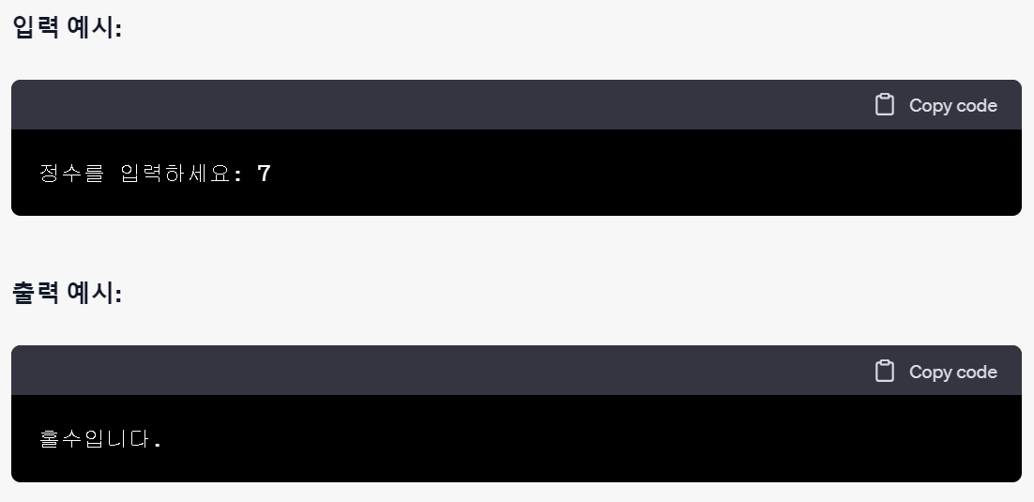
Page Title | 객관식 과제 | Screen ID | SS-A1-02-01-02 | Date | 230628
Author | 정은지 | Screen Path | 클래스룸-과제-제출한 객관식 과제
Description | 제출한 과제
Detail Description
1 | 채점 표시
2 | 정답
3 | 제출한 답
화면 설명
정답여부와 답을 확인할 수 있다.
학업지원 클래스룸 프로젝트 공지사항 마이페이지
홍길동 님
2023.04.04제출
50점
상속과 다형성 이해하기
이 문제는 조건문과 반복문을 사용하여 특정한 작업을 수행하는 Java 프로그램을 작성하는 것을 목표로 합니다. 일반적으로 이러한 문제는 주어진 조건에 따라 프로그램의 동작이 결정되는 상황에서 유용하게 활용될 수 있습니다.
1
Java에서 상속에 대한 설명 중 올바르지 않은 것은 무엇인가요?
X
상속은 클래스 간의 계층 구조를 형성하는데 사용됩니다.
하위 클래스는 상위 클래스의 멤버 변수와 메서드를 상속받습니다.
Java에서는 다중 상속을 지원합니다.
2
상속을 통해 코드 재사용성과 유지 보수성이 향상될 수 있습니다.
3
상위 클래스의 private 멤버 변수에 직접 접근할 수 있습니다.
X
사용자로부터 정수를 입력받아 해당 숫자가 짝수인지 홀수인지 판별하는 Java 프로그램을 작성해 파일로 업로드하고, 사용하는 주요 메서드를 입력하세요. 입력한 숫자가 짝수인 경우 "짝수입니다."를 출력하고, 홀수인 경우 "홀수입니다."를 출력해야 합니다.
답
If
scanner
Notes:
4번 오타수정 해주세요.

Slide 31
Page Title | 주관식 과제 | Screen ID | SS-A1-02-01-04 | Date | 230628
Author | 정은지 | Screen Path | 클래스룸-과제- 과제 풀기
Description | 과제 문제 풀기
Detail Description
1 | 답안 작성
2 | 파일 추가
3 | 제출 버튼
화면 설명
문제를 푸는 페이지 답안 파일을 제출하거나 답안을 직접 입력할 수 있다.
학업지원 클래스룸 프로젝트 공지사항 마이페이지
홍길동 님
2023.04.04까지
상속과 다형성 이해하기
이 문제는 조건문과 반복문을 사용하여 특정한 작업을 수행하는 Java 프로그램을 작성하는 것을 목표로 합니다. 일반적으로 이러한 문제는 주어진 조건에 따라 프로그램의 동작이 결정되는 상황에서 유용하게 활용될 수 있습니다.
사용자로부터 정수를 입력받아 해당 숫자가 짝수인지 홀수인지 판별하는 Java 프로그램을 작성해 파일로 업로드하고, 사용하는 주요 메서드를 입력하세요. 입력한 숫자가 짝수인 경우 "짝수입니다."를 출력하고, 홀수인 경우 "홀수입니다."를 출력해야 합니다.
답
If문
완료
3
Notes:
4번 오타수정 해주세요.

Slide 32
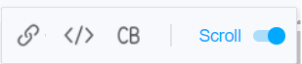

Page Title | 질문 | Screen ID | SS-A1-02-02-01 | Date | 230628
Author | 김민정 | Screen Path | 클래스룸-질문
Description | 질문
Detail Description
1 | 클래스룸 질문게시판 메뉴
2 | 글 등록
3 | 선생님 답변
4 | 수정삭제버튼
화면 설명
각 클래스룸의 질문게시판 메뉴에서 강사님께 질문을 등록할 수 있고 강사님의 코멘트를 조회할 수 있다.
학업지원 클래스룸 프로젝트 공지사항 마이페이지
홍길동 님
클래스룸
질문
2
과제
질문
자료실
글 등록
1
완료
김민정
4
2022-06-19 16:00
수정하기
3
선생님 scanner의 메소드가 너무 어려워요 알려주세요.
삭제하기
김민정
2022-06-19 16:00
상속에 대해 너무 헷갈려요.
Java에서 상속은 클래스 간의 관계를 형성하는 개념입니다. 상속을 사용하면 이미 존재하는 클래스(상위 클래스 또는 부모 클래스)를 기반으로 새로운 클래스(하위 클래스 또는 자식 클래스)를 만들 수 있습니다!
Notes:
4번 오타수정 해주세요.

Slide 33
Page Title | 질문 | Screen ID | SS-A1-02-02-02 | Date | 230628
Author | 김민정 | Screen Path | 클래스룸-질문-수정
Description | 질문
Detail Description
1 | 수정버튼
화면 설명
등록한 질문 수정, 삭제 페이지
학업지원 클래스룸 프로젝트 공지사항 마이페이지
홍길동 님
클래스룸
질문
과제
질문
자료실
김민정
2022-06-19 16:00
김민정
2022-06-19 16:00
질문드립니다.
내가 등록했던 글
김민정
2022-06-19 16:00
질문드립니다.
선생님 : 댓글
1
수정
글 등록
완료
Notes:
4번 오타수정 해주세요.

Slide 34

Page Title | 자료실 | Screen ID | SS-A1-02-03-01 | Date | 230628
Author | 김민정 | Screen Path | 클래스룸-자료실
Description | 자료실
Detail Description
1 | 클래스룸 자료실 메뉴
2 | 자료실 제목으로 검색
3 | 자료실 다운로드 버튼
4 | 자료실 리스트 조회
5 | 페이지 선택
화면 설명
각 클래스룸의 자료실에서 자료 조회 및 다운로드가 가능하다.
학업지원 클래스룸 프로젝트 공지사항 마이페이지
홍길동 님
클래스룸
자료실
과제
질문
자료실
3
2
검색어
검색
이름
작성날짜
유형
크기
4
HelloWorld.txt
1999.01.02
txt
2MB
Calculator.txt
1999.01.02
txt
2MB
Employee.txt
1999.01.02
txt
2MB
DatabaseUtils.txt
1999.01.02
txt
2MB
Utils.txt
1999.01.02
txt
2MB
FileIO.jpg
1999.01.02
jpg
2MB
TestSuite.txt
1999.01.02
txt
2MB
5
1 2 3 4 5 6 7 8 9 10 >
Notes:
4번 오타수정 해주세요.

Slide 35
강사

Slide 36
Page Title | 홈 | Screen ID | SS-B1-00-00-00 | Date | 230706
Author | 정은지 | Screen Path | 강사 로그인- 홈
Description | 홈
Detail Description
1 | 상담일지 내용 입력
2 | 상담일
3 | 상담일지 등록버튼
4 | 날짜별 상담일지 조회 버튼
5 | 상담자 이력서 조회 버튼
화면 설명
상담진행시 상담자의 작성일지 등록, 이력서 조회, 이전 상담 내역 조회 가능한 페이지
담당반 수업 시간표
홍길동 님
2023.07.06
오전 2:50
미답변 질문
노지현 게시판을 할 때 수정 부분에서 자꾸 에러가 나요…
시간표
오전
초급JAVA
406호
노지현 게시판을 할 때 수정 부분에서 자꾸 에러가 나요…
오후
Oracle
302호
노지현 게시판을 할 때 수정 부분에서 자꾸 에러가 나요…
강의
노지현 게시판을 할 때 수정 부분에서 자꾸 에러가 나요…
406호
Spring
402호
JAVA
306호
Spring
노지현 게시판을 할 때 수정 부분에서 자꾸 에러가 나요…
노지현 게시판을 할 때 수정 부분에서 자꾸 에러가 나요…
상담
노지현 게시판을 할 때 수정 부분에서 자꾸 에러가 나요…
노성희
오전 09:30
409호
노지현 게시판을 할 때 수정 부분에서 자꾸 에러가 나요…
김주영
오전 09:20
308호
Notes:
4번 오타수정 해주세요.
주관식、 객관식、 파일업로드（일일이 채점）

Slide 37
Page Title | 질문 | Screen ID | SS-B1-02-02-01 | Date | 230627
Author | 정은지 | Screen Path | 수업-질문-미답변
Description | 질문 답변 달기
Detail Description
1 | 미답변 메뉴 버튼
2 | 답변완료 메뉴 버튼
3 | 댓글 내용 입력
4 | 댓글 등록 버튼
5 | 페이지 선택
화면 설명
질문을 클릭시 질문에 답변을 달 수 있다.
담당반 수업 시간표
홍길동 님
수업
질문
과제
질문
자료실
원생목록
1
미답변
2
답변완료
홍길동
오전 4:03
선생님 과제 너무 어려워요. 실시간 검색 하려면 어떻게 해야하나요?
홍길동
오전 4:03
선생님 과제 너무 어려워요. 실시간 검색 하려면 어떻게 해야하나요?
홍길동
오전 4:03
선생님 과제 너무 어려워요. 실시간 검색 하려면 어떻게 해야하나요?
코드임
3
댓글 추가
4
등록
홍길동
오전 4:03
선생님 과제 너무 어려워요. 실시간 검색 하려면 어떻게 해야하나요?
5
1 2 3 4 5 6 7 8 9 10 >
Notes:
4번 오타수정 해주세요.
주관식、 객관식、 파일업로드（일일이 채점）

Slide 38
Page Title | 원생목록 | Screen ID | SS-B1-01-01-00 | Date | 230627
Author | 정은지 | Screen Path | 담당반-원생목록
Description | 원생목록
Detail Description
1 | 원생 이름 검색
2 | 원생 정보 조회
화면 설명
담당 반 원생들의 정보를 확인할 수 있다.
담당반 수업 시간표
담당반 수업 시간표
홍길동 님
담당반
원생목록
1
전체 사용자 검색(이름)
원생목록
원생출결
원생상담
프로젝트
2
이름
생년월일
성별
전화번호
이메일
주소
김몽룡
1999.01.02
M
010-1234-1234
dsldd@naver.com
대전 동구 가양동 한림마을아파트 101동 101호
김나나
1995.01.02
F
010-1234-1234
dsld@naver.com
대전 동구 오류동 가양동 가양아파트 105동 102호
주현일
1999.01.02
M
010-1234-1234
dsdld@naver.com
대전 동구 가양동 한림마을아파트 107동 104호
하바바
1999.11.02
M
010-1234-1234
ber@naver.com
대전 동구 가양동 한림마을아파트 101동 102호
유비비
1999.09.02
M
010-1234-1234
bhqq@naver.com
대전 동구 가양동 사라아파트 101동 101호
서나나
1999.01.02
F
010-1234-1234
zhs@naver.com
대전 동구 가양동 한림마을아파트 101동 105호
한동일
1999.01.15
M
010-1234-1234
hw@naver.com
대전 동구 가양동 한림마을아파트 101동 205호
차일환
1999.01.02
M
010-1234-1234
whas@naver.com
대전 동구 오류동 한림마을아파트 101동 208호
Notes:
4번 오타수정 해주세요.

Slide 39
Page Title | 원생출결 | Screen ID | SS-B1-01-02-01 | Date | 230627
Author | 정은지 | Screen Path | 담당반-원생출결-날짜별
Description | 날짜별 원생목록
Detail Description
1 | 날짜선택
2 | 날짜별 원생목록
화면 설명
해당 날짜별 원생목록을 조회
담당반 수업 시간표
홍길동 님
담당반
원생출결
원생목록
원생출결
원생상담
프로젝트
날짜별
원생별
2
July 2020
이름
출석
퇴실
조퇴/외출
Mo
Tu
We
Th
Fr
Sa
Su
김몽룡
08:30
20:00
조퇴
1
2
3
4
1
5
김수진
08:50
22:00
-
6
7
8
9
10
11
12
13
14
15
16
17
18
10
이몽룡
08:30
22:00
-
20
21
22
23
24
25
26
박찬열
08:30
21:10
-
27
28
29
30
31
허지완
08:50
22:00
-
수짐오
08:50
22:00
조퇴
하나영
08:55
22:00
외출
Notes:
4번 오타수정 해주세요.

Slide 40
Page Title | 원생출결 | Screen ID | SS-B1-01-02-02 | Date | 230627
Author | 정은지 | Screen Path | 담당반-원생출결-원생별
Description | 원생별 출결목록
Detail Description
1 | 원생선택
2 | 시작일
3 | 종료일
4 | 조회버튼
화면 설명
원생의 기간별 출결기록 조회
담당반 수업 시간표
홍길동 님
담당반
원생출결
원생목록
원생출결
원생상담
프로젝트
날짜별
원생별
1
2
3
4
원생이름
날짜 선택
～
날짜 선택
조회
이름
출석일
출석
퇴실
조퇴/외출
김몽룡
2020.06.06
07:00
20:00
조퇴
김몽룡
2020.06.06
08:30
22:00
-
김몽룡
2020.06.06
08:50
22:00
-
김몽룡
2020.06.06
08:30
21:10
-
김몽룡
2020.06.06
08:30
22:00
-
김몽룡
2020.06.06
08:50
22:00
-
김몽룡
2020.06.06
08:50
22:00
-
Notes:
4번 오타수정 해주세요.
주관식、 객관식、 파일업로드（일일이 채점）

Slide 41
Page Title | 원생상담 | Screen ID | SS-B1-01-03-01 | Date | 230627
Author | 정은지 | Screen Path | 담당반-원생상담-미정
Description | 원생상담 미정
Detail Description
1 | 날짜 선택
2 | 시간 선택
화면 설명
미결(반려, 승인을 하지 않음), 승인, 반려한 상담신청내역 조회 페이지
담당반 수업 시간표
홍길동 님
담당반
원생상담
원생목록
원생출결
원생상담
프로젝트
미결
상담자
상담일
김몽룡
1999.01.02 11:00
승인
반려
추상호
1999.01.02 11:00
승인
반려
승인
1
2
반려
2022/01/12
11:00
검색
상담자
상담일
상담실
상담여부
김몽룡
1999.01.02 11:00
412
상담예약
상담
추상호
1999.01.02 11:00
308
상담완료
상담
반려
반려
2022/01/12
11:00
검색
상담자
상담일
반려사유
김몽룡
1999.01.02 11:00
개인사정
승인
Notes:
4번 오타수정 해주세요.
주관식、 객관식、 파일업로드（일일이 채점）

Slide 42
Page Title | 원생상담 | Screen ID | SS-B1-01-03-02 | Date | 230627
Author | 정은지 | Screen Path | 담당반-원생상담-미정-반려
Description | 원생상담 반려
Detail Description
1 | 반려사유입력
2 | 반려돤료 버튼
화면 설명
반려 모달
담당반 수업 시간표
홍길동 님
담당반
원생상담
원생목록
원생출결
원생상담
프로젝트
미결
상담자
상담일
김몽룡
1999.01.02 11:00
승인
반려
추상호
1999.01.02 11:00
승인
반려
반려
승인
1
반려 사유를 적어주세요
반려
2022/01/12
11:00
검색
담임상담
상담자
상담일
상담실
상담여부
2
반려완료
김몽룡
1999.01.02 11:00
412
상담예약
상담
추상호
1999.01.02 11:00
308
상담완료
상담
반려
반려
2022/01/12
11:00
검색
상담자
상담일
반려사유
김몽룡
1999.01.02 11:00
개인사정
승인
Notes:
4번 오타수정 해주세요.
주관식、 객관식、 파일업로드（일일이 채점）

Slide 43
Page Title | 원생상담 | Screen ID | SS-B1-01-03-03 | Date | 230627
Author | 정은지 | Screen Path | 담당반-원생상담-미정-승인
Description | 원생상담 승인
Detail Description
1 | 상담실 선택
2 | 승인버튼
화면 설명
상담할 회의실을 지정하는 모달
담당반 수업 시간표
홍길동 님
담당반
원생상담
원생목록
원생출결
원생상담
프로젝트
미결
상담자
상담일
김몽룡
1999.01.02 11:00
승인
반려
추상호
1999.01.02 11:00
승인
반려
홍길동
2023/11/02 11:00
승인
반려
상담실
2022/01/12
11:00
검색
1
412호
상담자
상담일
상담실
상담여부
2
승인
김몽룡
1999.01.02 11:00
412
상담예약
상담
추상호
1999.01.02 11:00
308
상담완료
상담
반려
반려
2022/01/12
11:00
검색
상담자
상담일
반려사유
김몽룡
1999.01.02 11:00
개인사정
승인
Notes:
4번 오타수정 해주세요.
주관식、 객관식、 파일업로드（일일이 채점）

Slide 44
Page Title | 원생상담 | Screen ID | SS-B1-01-03-06 | Date | 230627
Author | 정은지 | Screen Path | 담당반-원생상담-승인
Description | 원생상담 승인
Detail Description
1 | 상담일지 내용 입력
2 | 상담일
3 | 상담일지 등록버튼
4 | 날짜별 상담일지 조회 버튼
5 | 상담자 이력서 조회 버튼
화면 설명
상담진행시 상담자의 작성일지 등록, 이력서 조회, 이전 상담 내역 조회 가능한 페이지
담당반 수업 시간표
홍길동 님
김몽룡 상담중
2
1999.01.02
상담일지 내용
1
3
등록
날짜 선택
～
날짜 선택
4
조회
5
이력서 보기
분류
상담일
상담원
상담자
상담실
상담여부
담임상담
1999.01.02
이철희
김몽룡
412호
상담중
취업상담
1999.01.02
조현준
김몽룡
307호
상담완료
취업상담
1999.01.02
박지성
김몽룡
307호
상담완료
Notes:
4번 오타수정 해주세요.
주관식、 객관식、 파일업로드（일일이 채점）

Slide 45
Page Title | 프로젝트 | Screen ID | SS-B1-04-00-00 | Date | 230627
Author | 정은지 | Screen Path | 프로젝트
Description | 프로젝트
Detail Description
1 | 프로젝트 생성 버튼
화면 설명
프로젝트 화면
담당반 수업 시간표
홍길동 님
담당반
프로젝트
원생목록
원생출결
원생상담
프로젝트
초급
중급
고급
프로젝트 소개 : PMS
시작일 : 2020/02/05
마감일 : 2020/04/14
팀원
김성일 PL
홍길동 UA
주하나 DA
김태하 AA
하태현 TA
하주영 QA
프로젝트 소개 : 여행플랫폼
시작일 : 2020/02/05
마감일 : 2020/04/14
팀원
김강호 PL
김나나 UA
김주주 DA
김호휸 AA
김하하 TA
프로젝트 소개 : 학원관리
시작일 : 2020/02/05
마감일 : 2020/04/14
팀원
나하나 PL
나주희 UA
나지희 DA
나도윤 AA
나지윤 TA
프로젝트 소개 : LMS
시작일 : 2020/02/05
마감일 : 2020/04/14
팀원
하주영 PL
주히영 UA
김길동 DA
김주영 AA
서하나 TA
프로젝트 소개 : 도서관리
시작일 : 2020/02/05
마감일 : 2020/04/14
팀원
기성일 PL
기하준 UA
지도윤 DA
조보율 AA
조보아 TA
프로젝트 소개 : 병원관리
시작일 : 2020/02/05
마감일 : 2020/04/14
팀원
차지일 PL
차소하 UA
차반열 DA
차고난 AA
차대현 TA
1
Notes:
4번 오타수정 해주세요.
주관식、 객관식、 파일업로드（일일이 채점）

Slide 46
Page Title | 프로젝트 | Screen ID | SS-B1-04-00-01 | Date | 230627
Author | 정은지 | Screen Path | 프로젝트-생성
Description | 프로젝트 생성
Detail Description
1 | 프로젝트 종류 선택
2 | 팀원이름 입력
3 | 담당 역할 선택
4 | 인원 추가
5 | 프로젝트 생성 버튼
화면 설명
프로젝트 생성 페이지 팀원은 최대 7명까지 추가할 수 있다.
담당반 수업 시간표
홍길동 님
담당반
프로젝트
원생목록
원생출결
원생상담
프로젝트
초급
중급
고급
1
４０６호 초급프로젝트
초급프로젝트
프로젝트 소개 : PMS
시작일 : 2020/02/05
마감일 : 2020/04/14
팀원
김성일 PL
홍길동 UA
주하나 DA
김태하 AA
하태현 TA
하주영 QA
프로젝트 소개 : 여행플랫폼
시작일 : 2020/02/05
마감일 : 2020/04/14
팀원
김강호 PL
김나나 UA
김주주 DA
김호휸 AA
김하하 TA
프로젝트 소개 : 학원관리
시작일 : 2020/02/05
마감일 : 2020/04/14
팀원
나하나 PL
나주희 UA
나지희 DA
나도윤 AA
나지윤 TA
설명 :
프로젝트 소개 :
시작일 :
마감일 :
2
팀원이름
PL
3
팀원이름
UA
４０６호 초급프로젝트
4
+
설명 :
프로젝트 소개 : LMS
시작일 : 2020/02/05
마감일 : 2020/04/14
팀원
하주영 PL
주히영 UA
김길동 DA
김주영 AA
서하나 TA
프로젝트 소개 : 도서관리
시작일 : 2020/02/05
마감일 : 2020/04/14
팀원
기성일 PL
기하준 UA
지도윤 DA
조보율 AA
조보아 TA
프로젝트 소개 : 병원관리
시작일 : 2020/02/05
마감일 : 2020/04/14
팀원
차지일 PL
차소하 UA
차반열 DA
차고난 AA
차대현 TA
5
생성
Notes:
4번 오타수정 해주세요.
주관식、 객관식、 파일업로드（일일이 채점）

Slide 47
Page Title | 수업 | Screen ID | SS-B1-02-00-00 | Date | 230627
Author | 정은지 | Screen Path | 담당반-공지사항-더보기
Description | 수업 선택
Detail Description
1 | 수업
화면 설명
담당하는 수업의 반을 선택 담당반의 수료 완료시 해당 수업은 없어진다.
담당반 수업 시간표
홍길동 님
1
406호
JAVA
407호
Spring
305호
JAVA
306호
JAVA
Notes:
4번 오타수정 해주세요.
주관식、 객관식、 파일업로드（일일이 채점）

Slide 48

Page Title | 과제 | Screen ID | SS-B1-02-01-00 | Date | 230627
Author | 정은지 | Screen Path | 수업-과제
Description | 과제
Detail Description
1 | 과제 생성 버튼
2 | 더보기 버튼
3 | 제출 확인
화면 설명
과제 선택시 제출정보, 상세설명 등 자세한 정보 확인 가능
담당반 수업 시간표
홍길동 님
1
수업
프로젝트
만들기
과제
질문
자료실
원생목록
9과 과젱
오전 10시 10분에 게시됨
2
조건문과 반복문 활용하기
오전 10시 10분에 게시됨
2020.03.04까지
3
사용자로부터 정수를 입력받아 해당 숫자가 짝수인지 홀수인지 판별하는 Java 프로그램을 작성해 파일로 업로드하고, 사용하는 주요 메서드를 입력하세요
0/45
제출
Notes:
4번 오타수정 해주세요.
주관식、 객관식、 파일업로드（일일이 채점）

Slide 49
Page Title | 과제 | Screen ID | SS-B1-02-01-02 | Date | 230627
Author | 정은지 | Screen Path | 수업-과제-만들기-객관식
Description | 과제생성 폼
Detail Description
1 | 마감일 선택
2 | 제목 입력
3 | 내용 입력
4 | 문제 유형 선택
5 | 문제 내용 입력
6 | 파일 업로드 버튼
7 | 복사 버튼
8 | 삭제 버튼
9 | 추가 버튼
10 | 완료 버튼
화면 설명
객관식 과제를 생성하는 폼 문제의 항목은 5개로 정해져 있고, 답안을 선택하여야 함 문제 추가 가능
담당반 수업 시간표
홍길동 님
기한없음
1
2
제목
3
내용
4
7
8
객관식
5
6
문제
문제1
문제2
문제3
문제4
문제5
9
+
10
완료
Notes:
4번 오타수정 해주세요.
주관식、 객관식、 파일업로드（일일이 채점）

Slide 50
Page Title | 과제 | Screen ID | SS-B1-02-01-03 | Date | 230627
Author | 정은지 | Screen Path | 수업-과제-만들기-주관식
Description | 과제생성 폼
Detail Description
1 | 문제 유형 선택
2 | 문제 내용 입력
3 | 파일 업로드
4 | 문제 복사
5 | 문제 삭제
화면 설명
주관식 과제를 생성하는 폼 답안을 입력할 수 있다.
Java에서 상속에 대한 설명 중 올바르지 않은 것은 무엇인가요?
상속은 클래스 간의 계층 구조를 형성하는데 사용됩니다.
하위 클래스는 상위 클래스의 멤버 변수와 메서드를 상속받습니다.
Java에서는 다중 상속을 지원합니다.
상속을 통해 코드 재사용성과 유지 보수성이 향상될 수 있습니다.
이게 정답임
상위 클래스의 private 멤버 변수에 직접 접근할 수 있습니다.
사용자로부터 정수를 입력받아 해당 숫자가 짝수인지 홀수인지 판별하는 Java 프로그램을 작성해 파일로 업로드하고, 사용하는 주요 메서드를 입력하세요.
답
FUNCTION
주관식
4
5
1
3
2
문제
답
+
완료
Notes:
4번 오타수정 해주세요.
주관식、 객관식、 파일업로드（일일이 채점）

Slide 51
Page Title | 과제 | Screen ID | SS-B1-02-01-04 | Date | 230627
Author | 정은지 | Screen Path | 수업-과제-제출
Description | 과제 시험지 조회
Detail Description
1 | 제출자 선택
2 | 정답 여부
3 | 학생답
4 | 정답
화면 설명
제출한 학생 시험지를 보는 페이지
담당반 수업 시간표
홍길동 님
제출자
12/45
2023.04.04제출
60점
상속과 다형성 이해하기
1
김몽룡
60점
김몽룡
70점
이 문제는 조건문과 반복문을 사용하여 특정한 작업을 수행하는 Java 프로그램을 작성하는 것을 목표로 합니다. 일반적으로 이러한 문제는 주어진 조건에 따라 프로그램의 동작이 결정되는 상황에서 유용하게 활용될 수 있습니다.
김몽룡
80점
1
Java에서 상속에 대한 설명 중 올바르지 않은 것은 무엇인가요?
X
상속은 클래스 간의 계층 구조를 형성하는데 사용됩니다.
하위 클래스는 상위 클래스의 멤버 변수와 메서드를 상속받습니다.
Java에서는 다중 상속을 지원합니다.
2
상속을 통해 코드 재사용성과 유지 보수성이 향상될 수 있습니다.
3
상위 클래스의 private 멤버 변수에 직접 접근할 수 있습니다.
X
사용자로부터 정수를 입력받아 해당 숫자가 짝수인지 홀수인지 판별하는 Java 프로그램을 작성해 파일로 업로드하고, 사용하는 주요 메서드를 입력하세요. 입력한 숫자가 짝수인 경우 "짝수입니다."를 출력하고, 홀수인 경우 "홀수입니다."를 출력해야 합니다.
답
If
scanner
Notes:
4번 오타수정 해주세요.
주관식、 객관식、 파일업로드（일일이 채점）

Slide 52
Page Title | 질문 | Screen ID | SS-B1-02-02-01 | Date | 230627
Author | 정은지 | Screen Path | 수업-질문-미답변
Description | 질문 답변 달기
Detail Description
1 | 미답변 메뉴 버튼
2 | 답변완료 메뉴 버튼
3 | 댓글 내용 입력
4 | 댓글 등록 버튼
5 | 페이지 선택
화면 설명
질문을 클릭시 질문에 답변을 달 수 있다.
담당반 수업 시간표
홍길동 님
수업
질문
과제
질문
자료실
원생목록
1
미답변
2
답변완료
홍길동
오전 4:03
선생님 과제 너무 어려워요. 실시간 검색 하려면 어떻게 해야하나요?
홍길동
오전 4:03
선생님 과제 너무 어려워요. 실시간 검색 하려면 어떻게 해야하나요?
홍길동
오전 4:03
선생님 과제 너무 어려워요. 실시간 검색 하려면 어떻게 해야하나요?
코드임
3
댓글 추가
4
등록
홍길동
오전 4:03
선생님 과제 너무 어려워요. 실시간 검색 하려면 어떻게 해야하나요?
5
1 2 3 4 5 6 7 8 9 10 >
Notes:
4번 오타수정 해주세요.
주관식、 객관식、 파일업로드（일일이 채점）

Slide 53
Page Title | 자료실 | Screen ID | SS-B1-02-03-01 | Date | 230627
Author | 정은지 | Screen Path | 수업-자료실
Description | 자료실 조회
Detail Description
1 | 삭제 버튼
2 | 전체 선택
3 | 개별 선택
4 | 검색
5 | 업로드 버튼
화면 설명
자료실에 파일 업로드 삭제 가능
담당반 수업 시간표
홍길동 님
수업
자료실
5
과제
질문
자료실
원생목록
1
4
검색어
2
이름
수정날짜
유형
크기
3
김몽룡
1999.01.02
M
010-1234-1234
김몽룡
1999.01.02
M
010-1234-1234
김몽룡
1999.01.02
M
010-1234-1234
김몽룡
1999.01.02
M
010-1234-1234
김몽룡
1999.01.02
M
010-1234-1234
김몽룡
1999.01.02
M
010-1234-1234
김몽룡
1999.01.02
M
010-1234-1234
김몽룡
1999.01.02
M
010-1234-1234
Notes:
4번 오타수정 해주세요.
주관식、 객관식、 파일업로드（일일이 채점）

Slide 54
Page Title | 자료실 | Screen ID | SS-B1-02-03-02 | Date | 230627
Author | 정은지 | Screen Path | 수업-자료실-업로드
Description | 자료실 업로드
Detail Description
1 | 드래그로 파일 업로드
2 | 업로드 버튼
화면 설명
드래그로 파일 업로드
담당반 수업 시간표
홍길동 님
수업
자료실
과제
질문
자료실
원생목록
검색어
이름
수정날짜
유형
크기
파일 등록
김몽룡
1999.01.02
M
010-1234-1234
김몽룡
1999.01.02
M
010-1234-1234
1
1999.01.02
M
010-1234-1234
김몽룡
이곳으로 파일을 끌어다 놓으세요
김몽룡
1999.01.02
M
010-1234-1234
2
업로드
김몽룡
1999.01.02
M
010-1234-1234
김몽룡
1999.01.02
M
010-1234-1234
김몽룡
1999.01.02
M
010-1234-1234
김몽룡
1999.01.02
M
010-1234-1234
Notes:
4번 오타수정 해주세요.
주관식、 객관식、 파일업로드（일일이 채점）

Slide 55

Page Title | 원생리스트 | Screen ID | SS-B1-02-05-00 | Date | 230627
Author | 정은지 | Screen Path | 수업-원생리스트
Description | 수업진도
Detail Description
1 | 반 선택
2 | 이름 검색
화면 설명
강사가 배정받은 반의 원생 정보 조회, 인쇄 가능
담당반 수업 시간표
홍길동 님
수업
원생목록
과제
질문
자료실
원생목록
1
2
406호
이름
이름
생년월일
성별
전화번호
이메일
김몽룡
1999.01.02
M
010-1234-1234
dsldd@naver.com
김몽룡
1999.01.02
M
010-1234-1234
010-1234-1234
김몽룡
1999.01.02
M
010-1234-1234
010-1234-1234
김몽룡
1999.01.02
M
010-1234-1234
010-1234-1234
김몽룡
1999.01.02
M
010-1234-1234
010-1234-1234
김몽룡
1999.01.02
M
010-1234-1234
010-1234-1234
김몽룡
1999.01.02
M
010-1234-1234
010-1234-1234
Notes:
4번 오타수정 해주세요.
주관식、 객관식、 파일업로드（일일이 채점）

Slide 56
Page Title | 시간표 | Screen ID | SS-B1-03-00-00 | Date | 230627
Author | 정은지 | Screen Path | 시간표
Description | 시간표
Detail Description
1 | 날짜 변경
2 | 오전수업
3 | 오후수업
화면 설명
상담신청 모달 페이지
담당반 수업 시간표
홍길동 님
2023
12월
1
일요일
월요일
화요일
수요일
목요일
금요일
토요일
27
28
29
30
1
2
3
4
2
5
6
7
8
9
10
3
오전 406 웹과인터넷
오후 406 웹과인터넷
11
12
13
14
15
16
17
오전 406 웹과인터넷
오후 406 웹과인터넷
18
19
20
21
22
23
24
오전 406 웹과인터넷
오후 406 웹과인터넷
25
26
27
28
29
30
31
오전 406 웹과인터넷
오후 406 웹과인터넷
1
2
3
4
5
6
7
오전 406 웹과인터넷
오후 406 웹과인터넷
Notes:
4번 오타수정 해주세요.
주관식、 객관식、 파일업로드（일일이 채점）

Slide 57
원생
프로젝트

Slide 58
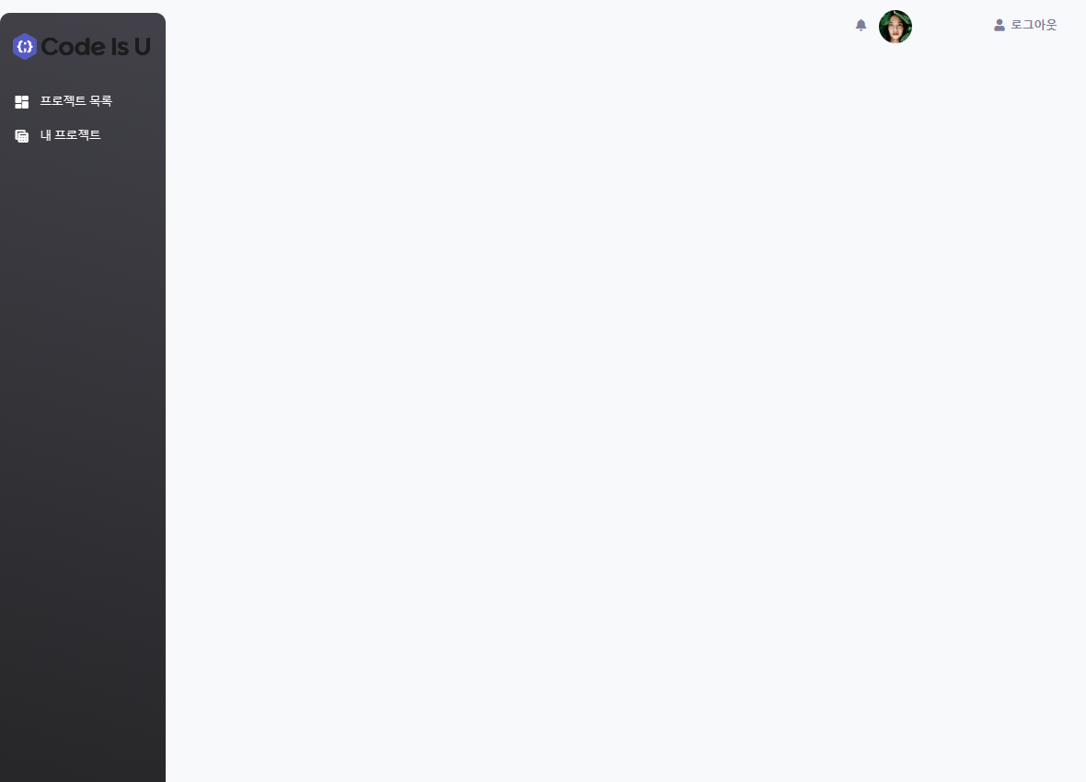


Page Title | 프로젝트 목록 | Screen ID | SS-PM-01-01-01 | Date | 23.07.03
Author | 박승우 | Screen Path | 프로젝트 목록
Description | 프로젝트 지원
Detail Description
1 | 프로젝트 지원
2 | 프로젝트 검색
3 | 프로젝트 생성
화면 설명
프로젝트를 지원, 생성하는 페이지로 지원할 수 있는 프로젝트의 목록을 출력
ㅎ
프로젝트
홍길동 님
검색
2
프로젝트 생성
3
1
TTTT 프로젝트
서브 프로젝트 입니다.
5명
2023-06-19 ~ 2023-09-11
진행도
진행도
진행도
진행도
진행도
진행도
진행도
진행도
진행도
Notes:
4번 오타수정 해주세요.

Slide 59

Page Title | 프로젝트 목록 | Screen ID | SS-PM-01-01-02 | Date | 23.07.03
Author | 박승우 | Screen Path | 프로젝트 목록- 프로젝트 지원
Description | 프로젝트 지원
Detail Description
1 | 프로젝트 지원 버튼
2 | 취소 버튼
화면 설명
지원하고자 하는 프로젝트를 지원
ㅎ
프로젝트
홍길동 님
검색
2
프로젝트 생성
프로젝트 지원
TTTT 프로젝트
서브 프로젝트 입니다.
5명
2023-06-19 ~ 2023-09-11
ㄴㅇㄹ
프로젝트 지원서
자기소개: 열심히 하겠습니다.
보유 기술
진행도
진행도
진행도
Java
Js
Oracle
진행도
진행도
취소
진행도
CSS
React
진행도
진행도
HTML
1
지원
진행도
Notes:
4번 오타수정 해주세요.

Slide 60
Page Title | 프로젝트 목록 | Screen ID | SS-PM-01-02-01 | Date | 23.07.03
Author | 박승우 | Screen Path | 프로젝트 목록- 프로젝트 생성
Description | 프로젝트 생성
Detail Description
1 | 프로젝트 생성버튼
2 | 취소버튼
화면 설명
프로젝트 생성 페이지
ㅎ
프로젝트
홍길동 님
검색
2
프로젝트 생성
프로젝트 생성
3
ㄴㅇㄹ
1
TTTT 프로젝트
1
ㄴㅇㄹ
서브 프로젝트 입니다.
5명
2023-06-19 ~ 2023-09-11
SSD 프로젝트
프로젝트 소개:개인프로젝트
시작일: 2023-06-07
마감일: 2023-06-07
필요 기술 스택
진행도
진행도
진행도
Java
Js
Oracle
HTML
CSS
React
진행도
진행도
취소
진행도
1
생성
취소
진행도
진행도
진행도
Notes:
4번 오타수정 해주세요.

Slide 61
Page Title | 프로젝트 목록 | Screen ID | SS-PM-01-02-01 | Date | 23.07.03
Author | 박승우 | Screen Path | 프로젝트 목록- 프로젝트 지원
Description | 프로젝트 생성
Detail Description
1 | 프로젝트 생성버튼
2 | 취소버튼
화면 설명
프로젝트 생성 페이지
ㅎ
프로젝트
홍길동 님
검색
2
프로젝트 생성
프로젝트 생성
3
ㄴㅇㄹ
1
TTTT 프로젝트
1
ㄴㅇㄹ
서브 프로젝트 입니다.
5명
2023-06-19 ~ 2023-09-11
SSD 프로젝트
프로젝트 소개:개인프로젝트
필요 기술 스택: java
시작일: 2023-06-07
마감일: 2023-06-07
진행도
진행도
진행도
진행도
진행도
취소
진행도
1
생성
진행도
진행도
진행도
Notes:
4번 오타수정 해주세요.

Slide 62
Page Title | 프로젝트 목록 | Screen ID | SS-PM-01-02-01 | Date | 23.07.03
Author | 박승우 | Screen Path | 프로젝트 목록- 프로젝트 지원
Description | 내 프로젝트
Detail Description
1 | 내 프로젝트 선택
2 | 내 프로젝트 검색
3 | 내 프로젝트 분류
화면 설명
내 프로젝트의 목록과 프로젝트를 선택할 수 있는 페이지
ㅎ
프로젝트
홍길동 님
검색
3
전체 준비 진행 완료 중단
2
생성프로젝트
1
TTTT 프로젝트
서브 프로젝트 입니다.
5명 진행
2023-06-19 ~ 2023-09-11
진행도
진행도
진행도
참여 프로젝트
진행도
진행도
진행도
진행도
진행도
진행도
Notes:
4번 오타수정 해주세요.

Slide 63
Page Title | 프로젝트 목록 | Screen ID | SS-PM-02-02-01 | Date | 23.07.03
Author | 박승우 | Screen Path | 프로젝트 목록- 프로젝트 지원
Description | 프로젝트 대시보드
Detail Description
1 | 대시보드 메뉴
화면 설명
대시보드를 출력하는 화면
ㅎ
프로젝트
홍길동 님
TTTT 프로젝트
1
대시보드 일감 간트차트 칸반보드 캘린더 이슈 게시판
진행상태
전체이슈 16/20
일감 16/20
80%
80%
80%
D-34
결함: 3 수정 :12
진행 : 3 피드백 :12 보류: 3
프로젝트 참여 인원
최근 이슈
담당자별 일감 진척도
PL : 박승우
DA : 박승우
UA : 박승우
TA : 박승우
DB 설계 이슈
박승우
박승우
Notes:
4번 오타수정 해주세요.

Slide 64

Page Title | 프로젝트 목록 | Screen ID | SS-PM-02-03-01 | Date | 23.07.03
Author | 박승우 | Screen Path | 내 프로젝트 - 일감
Description | 프로젝트 일감
Detail Description
1 | 일감을 확인할 수 있는 메뉴
2 | 일감 상세확인
3 | 일감등록
화면 설명
일감을 확인하고 등록할 수 있는 화면
ㅎ
프로젝트
홍길동 님
TTTT 프로젝트
1
대시보드 일감 간트차트 칸반보드 캘린더 이슈 게시판
검색
3
일감 등록
업무명 | 상태 | 우선순위 | 담당자 | 시작일 | 마감일 | 등록일
전체 UI점검 | 진행 | 낮음 | 박승우 | 2023-06-13 | 2023-06-13 | 2023-06-13
일감 구현 | 대기 | 보통 | 박승우 | 2023-06-13 | 2023-06-13 | 2023-06-13
TODO 구현 | 대기 | 긴급 | 박승우 | 2023-06-13 | 2023-06-13 | 2023-06-13
캘린더 구현 | 완료 | 보통 | 박승우 | 2023-06-13 | 2023-06-13 | 2023-06-13
2
Notes:
4번 오타수정 해주세요.

Slide 65

Page Title | 프로젝트 목록 | Screen ID | SS-PM-02-03-01 | Date | 23.07.03
Author | 박승우 | Screen Path | 내 프로젝트 - 일감
Description | 프로젝트 일감
Detail Description
1 | 수정버튼
2 | 삭제버튼
3 | 확인버튼
화면 설명
배치된 일감을 자세히 보는 페이지
2
ㅎ
프로젝트
홍길동 님
TTTT 프로젝트
일감 상세보기
대시보드 일감 간트차트 칸반보드 캘린더 이슈 게시판
제목: 일감구현
상태: 요청
담당자: 박승우
시작날짜: 2023-06-19
종료날짜: 2023-06-20
우선순위: 낮음
내용: 전체 유닛 테스트 점검
검색
일감 등록
업무명 | 상태 | 우선순위 | 담당자 | 시작일 | 마감일 | 등록일
전체 UI점검 | 진행 | 낮음 | 박승우 | 2023-06-13 | 2023-06-13 | 2023-06-13
일감 구현 | 대기 | 보통 | 박승우 | 2023-06-13 | 2023-06-13 | 2023-06-13
TODO 구현 | 대기 | 긴급 | 박승우 | 2023-06-13 | 2023-06-13 | 2023-06-13
캘린더 구현 | 완료 | 보통 | 박승우 | 2023-06-13 | 2023-06-13 | 2023-06-13
진행도
1
3
상태:진행중
상태:진행중
상태:완료
상태:피드백
수정
확인
제목
상세 내용
시작일
마감일
제목
상세 내용
시작일
마감일
Notes:
4번 오타수정 해주세요.

Slide 66
Page Title | 프로젝트 목록 | Screen ID | SS-PM-02-03-01 | Date | 23.07.03
Author | 박승우 | Screen Path | 내 프로젝트 - 일감
Description | 프로젝트 지원
Detail Description
1 | 일감을 확인할 수 있는 메뉴
2 | 일감 상세확인
3 | 일감등록
화면 설명
일감을 확인하고 등록할 수 있는 화면
ㅎ
프로젝트
홍길동 님
TTTT 프로젝트
일감 상세보기
1
대시보드 일감 간트차트 칸반보드 캘린더 이슈 게시판
검색
3
일감 등록
업무명 | 상태 | 우선순위 | 담당자 | 시작일 | 마감일 | 등록일
전체 UI점검 | 진행 | 낮음 | 박승우 | 2023-06-13 | 2023-06-13 | 2023-06-13
일감 구현 | 대기 | 보통 | 박승우 | 2023-06-13 | 2023-06-13 | 2023-06-13
TODO 구현 | 대기 | 긴급 | 박승우 | 2023-06-13 | 2023-06-13 | 2023-06-13
캘린더 구현 | 완료 | 보통 | 박승우 | 2023-06-13 | 2023-06-13 | 2023-06-13
2
Notes:
4번 오타수정 해주세요.

Slide 67
Page Title | 프로젝트 목록 | Screen ID | SS-PM-02-03-01 | Date | 23.07.03
Author | 박승우 | Screen Path | 내 프로젝트 - 일감
Description | 프로젝트 일감
Detail Description
1 | 일감 등록 버튼
2 | 취소 버튼
화면 설명
일감 등록하는 페이지
ㅎ
프로젝트
홍길동 님
2
TTTT 프로젝트
일감 상세보기
1
일감 등록
대시보드 일감 간트차트 칸반보드 캘린더 이슈 게시판
제목:
상태:
담당자:
시작날짜:
종료날짜:
우선순위:
내용:
검색
일감 등록
업무명 | 상태 | 우선순위 | 담당자 | 시작일 | 마감일 | 등록일
전체 UI점검 | 진행 | 낮음 | 박승우 | 2023-06-13 | 2023-06-13 | 2023-06-13
일감 구현 | 대기 | 보통 | 박승우 | 2023-06-13 | 2023-06-13 | 2023-06-13
TODO 구현 | 대기 | 긴급 | 박승우 | 2023-06-13 | 2023-06-13 | 2023-06-13
캘린더 구현 | 완료 | 보통 | 박승우 | 2023-06-13 | 2023-06-13 | 2023-06-13
2
상태:진행중
상태:피드백
1
등록
Notes:
4번 오타수정 해주세요.

Slide 68
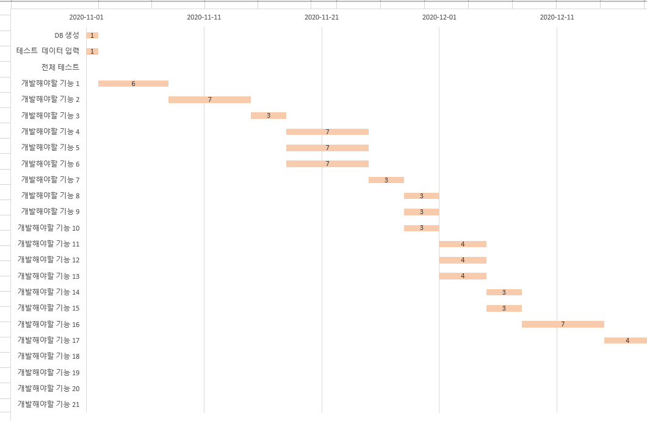
Page Title | 프로젝트 목록 | Screen ID | SS-PM-02-04-01 | Date | 23.07.03
Author | 박승우 | Screen Path | 프로젝트 목록- 프로젝트 지원
Description | 프로젝트 간트차트
Detail Description
화면 설명
일감을 간트차트로 표현
ㅎ
프로젝트
홍길동 님
TTTT 프로젝트
1
대시보드 일감 간트차트 칸반보드 캘린더 이슈 게시판
Notes:
4번 오타수정 해주세요.

Slide 69
Page Title | 프로젝트 목록 | Screen ID | SS-PM-02-05-01 | Date | 23.07.03
Author | 박승우 | Screen Path | 내 프로젝트 - 칸반보드
Description | 일감 칸반보드
Detail Description
1 | 칸반보드 수정
화면 설명
일감의 상태를 변경하고자 하는 보드의 위치를 변경
ㅎ
프로젝트
홍길동 님
TTTT 프로젝트
1
대시보드 일감 간트차트 칸반보드 캘린더 이슈 게시판
일감 등록
상태:대기
상태:진행중
상태:완료
상태:지연
전체 UI점검
테스트코드
점검
2023-06-13
~
2023-06-13
1
제목
상세 내용
시작일
마감일
제목
상세 내용
시작일
마감일
제목
상세 내용
시작일
마감일
제목
상세 내용
Notes:
4번 오타수정 해주세요.

Slide 70
Page Title | 프로젝트 목록 | Screen ID | SS-PM-02-05-01 | Date | 23.07.03
Author | 박승우 | Screen Path | 내 프로젝트 - 칸반보드
Description | 일감 칸반보드
Detail Description
1 | 칸반보드 수정
화면 설명
일감의 상태를 변경하고자 하는 보드의 위치를 변경
ㅎ
프로젝트
홍길동 님
TTTT 프로젝트
1
대시보드 일감 간트차트 칸반보드 캘린더 이슈 게시판
일감 등록
상태:대기
상태:진행중
상태:완료
상태:지연
전체 UI점검
테스트코드
점검
2023-06-13
~
2023-06-13
제목
상세 내용
시작일
마감일
제목
상세 내용
시작일
마감일
제목
상세 내용
1
제목
상세 내용
시작일
마감일
Notes:
4번 오타수정 해주세요.

Slide 71
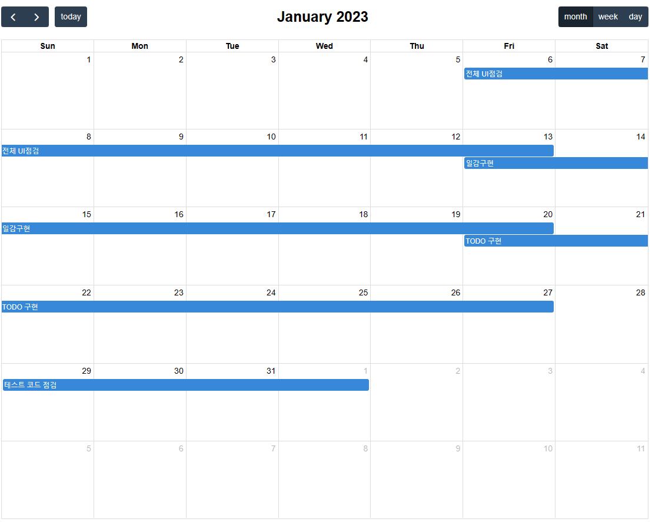
Page Title | 프로젝트 목록 | Screen ID | SS-PM-02-06-01 | Date | 23.07.03
Author | 박승우 | Screen Path | 내 프로젝트 - 캘린더
Description | 일감 캘린더
Detail Description
1 | 일감 상세보기
화면 설명
풀캘린더로 구현한 일감 목록을 캘린더 형태로 조회
ㅎ
프로젝트
홍길동 님
TTTT 프로젝트
1
대시보드 일감 간트차트 칸반보드 캘린더 이슈 게시판
1
Notes:
4번 오타수정 해주세요.

Slide 72

Page Title | 프로젝트 목록 | Screen ID | SS-PM-02-07-01 | Date | 23.07.03
Author | 박승우 | Screen Path | 내 프로젝트 - 이슈
Description | 일감 이슈
Detail Description
1 | 이슈 검색
2 | 이슈 상세보기
3 | 이슈 등록
화면 설명
프로젝트 진행중 발생한 이슈를 조회하는 페이지
ㅎ
프로젝트
홍길동 님
TTTT 프로젝트
대시보드 일감 간트차트 칸반보드 캘린더 이슈 게시판
검색
1
3
이슈 등록
이슈명 | 상태 | 담당자 | 진행상태 | 등록일
UI 구현 에려 | 결함 | 박승우 | 진행 | 2023-06-13
일감 구현 에려 | 수정 | 박승우 | 완료 | 2023-06-13
TODO 구현 에려 | 결함 | 박승우 | 진행 | 2023-06-13
캘린더 구현 에려 | 수정 | 박승우 | 완료 | 2023-06-13
2
Notes:
4번 오타수정 해주세요.

Slide 73
Page Title | 프로젝트 목록 | Screen ID | SS-PM-02-07-01 | Date | 23.07.03
Author | 박승우 | Screen Path | 내 프로젝트 - 이슈
Description | 일감 이슈
Detail Description
1 | 코멘트 수정
2 | 코멘트 삭제
3 | 코멘트 등록
4 | 이슈 수정
5 | 이슈 수정
6 | 이슈 수정
화면 설명
로젝트 진행중 발생한 이슈를 상세 조회하는 페이지
ㅎ
프로젝트
6
홍길동 님
이슈 상세보기
TTTT 프로젝트
ㄴㅇㄹ
ㄴㅇㄹ
대시보드 일감 간트차트 칸반보드 캘린더 이슈 게시판
제목: 테스트 코드 에러
상태: 결함
담당자: 박승우
내용: 테스트 코드 점검중 에러 발생
검색
이슈 등록
이슈명 | 상태 | 담당자 | 진행상태 | 등록일
UI 구현 에려 | 결함 | 박승우 | 진행 | 2023-06-13
일감 구현 에려 | 수정 | 박승우 | 완료 | 2023-06-13
TODO 구현 에려 | 결함 | 박승우 | 진행 | 2023-06-13
캘린더 구현 에려 | 수정 | 박승우 | 완료 | 2023-06-13
1
2
ㄴㅇㄹ
코멘트
UA: 박승우
내용: https://www.erdcloud.com/d/Eg7hRvGZ5rKPDY9eR
링크 확인 하셔서 해결하시면 될거 같아요
수정
삭제
코멘트
내용:
ㄴㅇㄹ
3
등록
수정
삭제
4
5
Notes:
4번 오타수정 해주세요.

Slide 74

Page Title | 내 프로젝트 | Screen ID | SS-PM-02-08-01 | Date | 230627
Author | 박승우 | Screen Path | 내 프로젝트 - 게시판
Description | 게시판
Detail Description
1 | 자료 검색
2 | 자료 상세확인
3 | 자료 등록
화면 설명
자료를 등록하고 확인하는 페이지
ㅎ
홍길동 님
TTTT 프로젝트
대시보드 일감 간트차트 칸반보드 캘린더 이슈 게시판
검색
1
3
자료 등록
파일명 | 용량 | 설명 | 등록자 | 등록일
(썸네일)한글 | 100kb | 한글파일 입니다. | 박승우 | 2023-06-13
(썸네일).jpg | 100kb | 사진 입니다. | 박승우 | 2023-06-13
(썸네일).pdf | 100kb | pdf 입니다. | 박승우 | 2023-06-13
(썸네일).txt | 100kb | 보통 | 박승우 | 2023-06-13
2
Notes:
4번 오타수정 해주세요.

Slide 75

Page Title | 내 프로젝트 | Screen ID | SS-PM-02-08-01 | Date | 230627
Author | 박승우 | Screen Path | 내 프로젝트 - 게시판 - 자료등록
Description | 게시판 자료등록
Detail Description
1 | 첨부파일 찾기
2 | 파일 등록
3 | 취소
화면 설명
자료를 등록하는 페이지
ㅎ
홍길동 님
TTTT 프로젝트
대시보드 일감 간트차트 칸반보드 캘린더 이슈 게시판
검색
2
자료 등록
자료 등록
파일명 | 용량 | 설명 | 등록자 | 등록일
(썸네일)한글 | 100kb | 한글파일 입니다. | 박승우 | 2023-06-13
(썸네일).jpg | 100kb | 사진 입니다. | 박승우 | 2023-06-13
(썸네일).pdf | 100kb | pdf 입니다. | 박승우 | 2023-06-13
(썸네일).txt | 100kb | 보통 | 박승우 | 2023-06-13
설명
뉴진스
뉴진스.jpg
1
찾아보기
2
3
등록
Notes:
4번 오타수정 해주세요.

Slide 76

Page Title | 내 프로젝트 | Screen ID | SS-PM-02-08-01 | Date | 230627
Author | 박승우 | Screen Path | 내 프로젝트 - 게시판
Description | 게시판 자료등록
Detail Description
1 | 자료 검색
2 | 자료 상세확인
3 | 자료 등록
화면 설명
자료를 등록하고 확인하는 페이지
ㅎ
홍길동 님
TTTT 프로젝트
대시보드 일감 간트차트 칸반보드 캘린더 이슈 게시판
검색
1
3
자료 등록
파일명 | 용량 | 설명 | 등록자 | 등록일
(썸네일)한글 | 100kb | 한글파일 입니다. | 박승우 | 2023-06-13
(썸네일).jpg | 100kb | 사진 입니다. | 박승우 | 2023-06-13
(썸네일).pdf | 100kb | pdf 입니다. | 박승우 | 2023-06-13
(썸네일).txt | 100kb | 보통 | 박승우 | 2023-06-13
뉴진스.jpg | 100kb | 뉴진스 | 박승우 | 2023-06-13
2
Notes:
4번 오타수정 해주세요.

Slide 77

Page Title | 내 프로젝트 | Screen ID | SS-PM-02-08-01 | Date | 230627
Author | 박승우 | Screen Path | 내 프로젝트 - 게시판 - 자료 상세보기
Description | 게시판 자료 상세
Detail Description
1 | 첨부파일 찾기
2 | 수정
3 | 확인
4 | 삭제
화면 설명
자료를 수정하는 페이지
ㅎ
홍길동 님
TTTT 프로젝트
대시보드 일감 간트차트 칸반보드 캘린더 이슈 게시판
3
검색
자료 상세보기
자료 등록
파일명 | 용량 | 설명 | 등록자 | 등록일
(썸네일)한글 | 100kb | 한글파일 입니다. | 박승우 | 2023-06-13
(썸네일).jpg | 100kb | 사진 입니다. | 박승우 | 2023-06-13
(썸네일).pdf | 100kb | pdf 입니다. | 박승우 | 2023-06-13
(썸네일).txt | 100kb | 보통 | 박승우 | 2023-06-13
뉴진스.jpg | 100kb | 뉴진스 | 박승우 | 2023-06-13
설명
뉴진스
1
뉴진스.jpg
찾아보기
수정
삭제
2
4
Notes:
4번 오타수정 해주세요.

Slide 78
Page Title | 내 프로젝트 | Screen ID | SS-PM-02-09-01 | Date | 230627
Author | 박승우 | Screen Path | 내 프로젝트 - 알림 - 알림 상세보기
Description | 알람
Detail Description
1 | 알림 버튼
2 | 알림 확인
화면 설명
업무중 본인에게 온 알림을 확인하는 페이지
ㅎ
1
홍길동 님
TTTT 프로젝트
ㅋ
코드확인 요청
대시보드 일감 간트차트 캘린더 이슈 게시판
박승우
검색
2023-06-19
2
자료 등록
확인
파일명 | 용량 | 설명 | 등록자 | 등록일
(썸네일)한글 | 100kb | 한글파일 입니다. | 박승우 | 2023-06-13
(썸네일).jpg | 100kb | 사진 입니다. | 박승우 | 2023-06-13
(썸네일).pdf | 100kb | pdf 입니다. | 박승우 | 2023-06-13
(썸네일).txt | 100kb | 보통 | 박승우 | 2023-06-13
Notes:
4번 오타수정 해주세요.

Slide 79
Page Title | 내 프로젝트 | Screen ID | SS-PM-02-10-01 | Date | 230627
Author | 박승우 | Screen Path | 내 프로젝트 - 프로젝트 관리
Description | 프로젝트 관리
Detail Description
1 | 지원자 관리
2 | 멤버 관리
3 | 프로젝트 수정버튼
화면 설명
프로젝트에 지원한 지원자와 멤버의 직책, 프로젝트를 관리하는 페이지
ㅎ
홍길동 님
TTTT 프로젝트
대시보드 일감 간트차트 칸반보드 캘린더 이슈 게시판 프로젝트 관리
TTTT 프로젝트 진행중
강아지를 위한 호텔 예약 웹입니다!!!
3
프로젝트 수정
87%
신청현황 이름 신청일
박승우 2023-06-19
1
이름 | 이메일 | 전화번호 | 가입일 | 직책
박승우 | ndm0000@gmail.com | 010-2031-5229 | 2023-06-17 | AA
박승우 |  |  | 2023-06-17 | TA
박승우 |  |  | 2023-06-17 | PL
박승우 |  |  | 2023-06-17 | DA
2
Notes:
4번 오타수정 해주세요.

Slide 80
Page Title | 내 프로젝트 | Screen ID | SS-PM-02-10-01 | Date | 230627
Author | 박승우 | Screen Path | 내 프로젝트 - 프로젝트 관리 - 지원승인
Description | 프로젝트 관리 지원자관리
Detail Description
1 | 승인 버튼
2 | 거절 버튼
화면 설명
지원자의 지원을 승인, 거절하는 페이지
ㅎ
홍길동 님
TTTT 프로젝트
프로젝트 목록
내 프로젝트
대시보드 일감 간트차트 캘린더 이슈 게시판 프로젝트 관리
프로젝트 지원서
TTTT 프로젝트 진행중
강아지를 위한 호텔 예약 웹입니다!!!
ㄴㅇㄹ
프로젝트 수정
ㄴㅇㄹ
87%
신청내용
자기소개:
안녕하세요 박승우 입니다.
기술 스택 JAVA, JAVASCRIPT
신청현황 이름 신청일
박승우 2023-06-19
1
이름 | 이메일 | 전화번호 | 가입일 | 직책
박승우 | ndm0000@gmail.com | 010-2031-5229 | 2023-06-17 | AA
박승우 |  |  | 2023-06-17 | TA
박승우 |  |  | 2023-06-17 | PL
박승우 |  |  | 2023-06-17 | DA
1
2
승인
거절
Notes:
4번 오타수정 해주세요.

Slide 81
Page Title | 내 프로젝트 | Screen ID | SS-PM-02-10-01 | Date | 230627
Author | 박승우 | Screen Path | 내 프로젝트 - 프로젝트 관리
Description | 프로젝트 관리
Detail Description
1 | 멤버 관리
화면 설명
프로젝트에 지원한 지원자와 멤버의 직책을 관리하는 페이지
ㅎ
홍길동 님
TTTT 프로젝트
대시보드 일감 간트차트 칸반보드 캘린더 이슈 게시판 프로젝트 관리
TTTT 프로젝트 진행중
강아지를 위한 호텔 예약 웹입니다!!!
프로젝트 수정
87%
신청현황 이름 신청일
박승우 2023-06-19
이름 | 이메일 | 전화번호 | 가입일 | 직책
박승우 | ndm0000@gmail.com | 010-2031-5229 | 2023-06-17 | AA
박승우 |  |  | 2023-06-17 | TA
박승우 |  |  | 2023-06-17 | PL
박승우 |  |  | 2023-06-17 | DA
1
Notes:
4번 오타수정 해주세요.

Slide 82
Page Title | 내 프로젝트 | Screen ID | SS-PM-02-10-01 | Date | 230627
Author | 박승우 | Screen Path | 내 프로젝트 - 프로젝트 관리 - 직책변경
Description | 프로젝트 관리 직책변경
Detail Description
1 | 직책변경
2 | 수정버튼
3 | 취소버튼
화면 설명
멤버의 직책을 변경하는 페이지
ㅎ
홍길동 님
TTTT 프로젝트
대시보드 일감 간트차트 칸반보드 캘린더 이슈 게시판 프로젝트 관리
3
TTTT 프로젝트 진행중
강아지를 위한 호텔 예약 웹입니다!!!
프로젝트 수정
직책변경
87%
신청현황 이름 신청일
박승우 2023-06-19
UA
TA
AA
DA
BA
이름 | 이메일 | 전화번호 | 가입일 | 직책
박승우 | ndm0000@gmail.com | 010-2031-5229 | 2023-06-17 | AA
박승우 |  |  | 2023-06-17 | TA
박승우 |  |  | 2023-06-17 | PL
박승우 |  |  | 2023-06-17 | DA
2
3
2
3
수정
1
Notes:
번 오타수정 해주세요.

Slide 83
Page Title | 내 프로젝트 | Screen ID | SS-PM-02-10-01 | Date | 230627
Author | 박승우 | Screen Path | 내 프로젝트 - 프로젝트 관리
Description | 프로젝트 관리
Detail Description
1 | 지원자 관리
2 | 멤버 관리
화면 설명
프로젝트에 지원한 지원자와 멤버의 직책을 관리하는 페이지
ㅎ
홍길동 님
TTTT 프로젝트
대시보드 일감 간트차트 칸반보드 캘린더 이슈 게시판 프로젝트 관리
TTTT 프로젝트 진행중
강아지를 위한 호텔 예약 웹입니다!!!
프로젝트 수정
87%
신청현황 이름 신청일
박승우 2023-06-19
1
이름 | 이메일 | 전화번호 | 가입일 | 직책
박승우 | ndm0000@gmail.com | 010-2031-5229 | 2023-06-17 | AA
박승우 |  |  | 2023-06-17 | TA
박승우 |  |  | 2023-06-17 | PL
박승우 |  |  | 2023-06-17 | DA
2
Notes:
4번 오타수정 해주세요.

Slide 84
Page Title | 내 프로젝트 | Screen ID | SS-PM-02-10-01 | Date | 230627
Author | 박승우 | Screen Path | 내 프로젝트 - 프로젝트 관리
Description | 프로젝트 관리
Detail Description
1 | 변경 버튼
2 | 취소 버튼
화면 설명
프로젝트 정보를 변경하고 취소하는 버튼
ㅎ
홍길동 님
TTTT 프로젝트
2
대시보드 일감 간트차트 칸반보드 캘린더 이슈 게시판 프로젝트 관리
프로젝트 수정
ㄴㅇㄹ
TTTT 프로젝트 진행중
강아지를 위한 호텔 예약 웹입니다!!!
프로젝트 수정
ㅇㄹ
제목:
87%
내용:
신청현황 이름 신청일
박승우 2023-06-19
프로젝트 상태:
1
진행도
87%
이름 | 이메일 | 전화번호 | 가입일 | 직책
박승우 | ndm0000@gmail.com | 010-2031-5229 | 2023-06-17 | AA
박승우 |  |  | 2023-06-17 | TA
박승우 |  |  | 2023-06-17 | PL
박승우 |  |  | 2023-06-17 | DA
프로젝트 삭제
2
ㄴㅇㄹ
1
변경
Notes:
4번 오타수정 해주세요.

Slide 85
Page Title | 내 프로젝트 | Screen ID | SS-PM-02-10-01 | Date | 230627
Author | 박승우 | Screen Path | 내 프로젝트 - 프로젝트 관리
Description | 프로젝트 관리
Detail Description
1 | 지원자 관리
2 | 멤버 관리
3 | 프로젝트 수정버튼
화면 설명
프로젝트에 지원한 지원자와 멤버의 직책, 프로젝트를 관리하는 페이지
ㅎ
홍길동 님
TTTT 프로젝트
대시보드 일감 간트차트 칸반보드 캘린더 이슈 게시판 프로젝트 관리
TTTT 프로젝트 진행중
강아지를 위한 호텔 예약 웹입니다!!!
3
프로젝트 수정
87%
신청현황 이름 신청일
박승우 2023-06-19
1
이름 | 이메일 | 전화번호 | 가입일 | 직책
박승우 | ndm0000@gmail.com | 010-2031-5229 | 2023-06-17 | AA
박승우 |  |  | 2023-06-17 | TA
박승우 |  |  | 2023-06-17 | PL
박승우 |  |  | 2023-06-17 | DA
2
Notes:
4번 오타수정 해주세요.

Slide 86
행정

Slide 87
Page Title | 홈 | Screen ID | SS-C1-00-00-00 | Date | 230707
Author | 김동혁 | Screen Path | 행정직원 로그인- 홈
Description | 행정직원 홈
Detail Description
1 | 상담 목록 요약
2 | 연수과정 요약
3 | 수업 진도
화면 설명
행정 직원이 로그인시 들어올 수 있으며 상담 목록, 연수과정을 간략히 보여주고 수업 진도 그래프를 보여준다.
공지사항 원생관리 수업관리 공통코드관리 강사관리
홍길동 님
2023.07.06
오전 2:50
2
연수과정
1
202212
풀 스택 개발 과정 12월 반
405호
상담
202211
풀 스택 개발 과정 11월 반
406호
노성희
오전 09:30
409호
202210
풀 스택 개발 과정 10월 반
403호
김주영
오전 09:20
308호
202209
풀 스택 개발 과정 09월 반
404호
202208
풀 스택 개발 과정 08월 반
305호
김주영
오전 09:20
308호
202207
풀 스택 개발 과정 07월 반
302호
3
수업 진도
Notes:
4번 오타수정 해주세요.
주관식、 객관식、 파일업로드（일일이 채점）

Slide 88
Page Title | 공지사항 | Screen ID | SS-C1-01-01-01 | Date | 230707
Author | 김동혁 | Screen Path | 공지사항-공지사항 목록
Description | 공지사항 목록
Detail Description
1 | 검색 카테고리
2 | 검색창
3 | 검색 버튼
4 | 게시글
5 | 페이징
6 | 글 등록 버튼
화면 설명
공지사항 목록을 보여주고 검색 및 글 등록을 할 수 있다.
공지사항 원생관리 수업관리 공통코드관리 강사관리
홍길동 님
공지사항
1
2
3
제목 |  | 검색
4
공지사항
제목 입력일
게시글 11 2023-07-05
게시글 10 2023-07-05
게시글 9 2023-07-04
게시글 8 2023-07-04
게시글 7 2023-07-04
게시글 6 2023-07-03
게시글 5 2023-07-03
게시글 4 2023-07-02
게시글 3 2023-07-02
게시글 2 2023-07-01
6
5
글등록
1 | 2 | 3 | 4 | 5 | NEXT

Slide 89
Page Title | 공지사항 | Screen ID | SS-C1-01-01-02 | Date | 230707
Author | 김동혁 | Screen Path | 공지사항-공지사항 목록-글 상세보기
Description | 공지사항 게시글 상세보기
Detail Description
1 | 게시글 상세보기
2 | 게시글 수정 버튼
3 | 게시글 삭제 버튼
화면 설명
작성한 게시글을 상세히 볼 수 있으며 수정, 삭제할 수 있다.
공지사항 원생관리 수업관리 공통코드관리 강사관리
홍길동 님
1
게시글11 작성일:2023-07-05
게시글11
2
3
수정
삭제

Slide 90
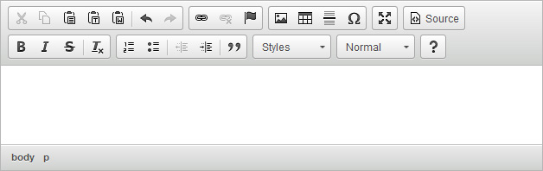
Page Title | 공지사항 | Screen ID | SS-C1-01-01-03 | Date | 230707
Author | 김동혁 | Screen Path | 공지사항-공지사항 목록-등록
Description | 공지사항 게시글 등록
Detail Description
1 | 게시글 제목
2 | 게시글 내용
3 | 등록 버튼
화면 설명
게시글 등록 페이지로 제목, 내용을 작성할 수 있으며 내용에서는 ckeditor를 사용하여 그림 및 다른 효과를 줄 수 있다.
공지사항 원생관리 수업관리 공통코드관리 강사관리
홍길동 님
1
제목 : 내용
게시글12
2
게시글 12 수정
게시글 12 등록
3
등록

Slide 91
Page Title | 공지사항 | Screen ID | SS-C1-01-01-04 | Date | 230707
Author | 김동혁 | Screen Path | 공지사항-공지사항 목록-글 상세보기-수정
Description | 공지사항 게시글 수정
Detail Description
1 | 게시글 제목 수정
2 | 게시글 내용 수정
3 | 수정 완료 버튼
화면 설명
게시글 수정 페이지로 제목, 내용은 수정할 수 있다.
공지사항 원생관리 수업관리 공통코드관리 강사관리
홍길동 님
1
제목 : 내용
게시글12
2
게시글 12 수정
게시글 12 수정
3
수정

Slide 92
Page Title | 원생관리 | Screen ID | SS-C1-02-01-01 | Date | 230707
Author | 김동혁 | Screen Path | 수업관리-연수과정 관리
Description | 연수 과정 목록
Detail Description
1 | 연수과정 목록
2 | 등록 버튼
화면 설명
연수과정 목록을 보여주고 검색, 등록을 할 수 있다.
공지사항 원생관리 수업관리 공통코드관리 강사관리
홍길동 님
원생관리
연수과정
연수과정
학원생 등록
출결관리
조퇴/외출
상담
이름 |  | 검색
1
연수과정 목록
과정 기간 이름 호실 담임
202212 2022/12/01~2023/06/15 풀 스택 개발과정 12월반 405호 강감찬
202211 2022/11/01~2023/05/15 풀 스택 개발과정 11월반 406호 이순신
202210 2022/10/01~2023/04/15 풀 스택 개발과정 10월반 403호 주 몽
202209 2022/09/01~2023/03/15 풀 스택 개발과정 09월반 404호 이성계
202208 2022/08/01~2023/02/15 풀 스택 개발과정 08월반 305호 이 도
202207 2022/07/01~2023/01/15 풀 스택 개발과정 07월반 302호 척준경
202206 2022/06/01~2022/12/15 풀 스택 개발과정 06월반 402호 안중근
202205 2022/05/01~2022/11/15 풀 스택 개발과정 05월반 402호 윤봉길
202204 2022/04/01~2022/10/15 풀 스택 개발과정 04월반 301호 김 구
202203 2022/03/01~2023/09/15 풀 스택 개발과정 03월반 303호 유 진
202202 2022/02/01~2023/08/15 풀 스택 개발과정 02월반 304호 구동매
2
등록
1 | 2 | 3 | 4 | 5 | NEXT

Slide 93
Page Title | 원생관리 | Screen ID | SS-C1-02-01-02 | Date | 230707
Author | 김동혁 | Screen Path | 수업관리-연수과정-등록
Description | 연수 과정 등록
Detail Description
1 | 연수과정 작성
2 | 기간 작성
3 | 이름 작성
4 | 호실 작성
5 | 담임 선택
6 | 내용 입력
7 | 등록 버튼
8 | 수정 버튼
화면 설명
연수 과정 생성을 위해 연수과정, 기간, 이름, 호실, 내용을 작성하고 연수과정을 등록할 수 있다.
공지사항 원생관리 수업관리 공통코드관리 강사관리
홍길동 님
원생관리
연수과정
학원생 등록
출결관리
조퇴/외출
상담
연수 과정 : 기간 : 이름 : 호실 : 담임 : 내용 :
1
202301
2
2023-01-02 ~ 2023-08-16
3
풀 스택 개발 과정
4
406호
5
강사1
6
다양한 백앤드 기술과 프론트앤드 개발 방법을 배울 수 있다.
7
8
등록
취소

Slide 94
Page Title | 원생관리 | Screen ID | SS-C1-02-02-01 | Date | 230707
Author | 김동혁 | Screen Path | 원생관리-학원생 등록
Description | 학원생 목록
Detail Description
1 | 원생 목록
2 | 연수과정 선택
3 | 원생 등록 버튼
화면 설명
원생 목록을 보여주며 연수과정명 옆에 버튼을 통해 연수과정을 선택하여 해당 과정에 학생들 목록을 볼 수 있으며 등록을 할 수 있따.
공지사항 원생관리 수업관리 공통코드관리 강사관리
홍길동 님
원생관리
학원생 등록
연수과정
학원생 등록
출결관리
조퇴/외출
상담
3
원생 등록
1
2
연수과정명
원생번호 이름 이메일 핸드폰번호
20230101 홍길동 hong1@naver.com 010-1111-1111
20230102 홍길순 hong2@naver.com 010-2222-2222
20230103 홍길무 hong3@naver.com 010-3333-3333
20230104 홍길장 hong4@naver.com 010-4444-4444
20230105 홍길삼 hong5@naver.com 010-5555-5555
20230106 홍길사 hong6@naver.com 010-6666-6666
20230107 홍길오 hong7@naver.com 010-7777-7777
20230108 홍길육 hong8@naver.com 010-8888-8888
20230109 홍길칠 hong9@naver.com 010-9999-9999
20230110 홍길팔 hong10@naver.com 010-1010-1010
20230111 홍길구 hong11@naver.com 010-1212-1212

Slide 95
Page Title | 원생관리 | Screen ID | SS-C1-02-02-02 | Date | 230707
Author | 김동혁 | Screen Path | 원생관리-학원생 등록-원생등록
Description | 학원생 등록(학원생 목록 파일 첨부)
Detail Description
1 | 파일 추가
2 | 등록 버튼
화면 설명
파일을 업로드 하여 업로드 버튼을 클릭하여 원생 목록을 등록할 수 있다.
공지사항 원생관리 수업관리 공통코드관리 강사관리
홍길동 님
원생관리
학원생 등록
연수과정
학원생 등록
출결관리
조퇴/외출
상담
원생 등록
연수과정명
원생번호 이름 이메일 핸드폰번호
20230101 홍길동 hong1@naver.com 010-1111-1111
20230102 홍길순 hong2@naver.com 010-2222-2222
20230103 홍길무 hong3@naver.com 010-3333-3333
20230104 홍길장 hong4@naver.com 010-4444-4444
20230105 홍길삼 hong5@naver.com 010-5555-5555
20230106 홍길사 hong6@naver.com 010-6666-6666
20230107 홍길오 hong7@naver.com 010-7777-7777
20230108 홍길육 hong8@naver.com 010-8888-8888
20230109 홍길칠 hong9@naver.com 010-9999-9999
20230110 홍길팔 hong10@naver.com 010-1010-1010
20230111 홍길구 hong11@naver.com 010-1212-1212
파일 등록
1
이곳으로 엑셀 파일을 끌어다 놓으세요
2
업로드

Slide 96
Page Title | 원생관리 | Screen ID | SS-C1-02-03-01 | Date | 230707
Author | 김동혁 | Screen Path | 원생관리-출결관리
Description | 학원생 출결 목록 및 달력
Detail Description
1 | 달력
2 | 원생 목록
3 | 연수과정 선택 버튼
4 | 출석 여부 선택
5 | 출석부 발급 버튼
화면 설명
달력은 현재 날짜를 기준으로 다음 날짜로는 선택하지 못하고 연수과정 선택 버튼을 통해서 연수과정을 선택하여 원생 목록을 보여줄 수 있다. 출석 여부 선택으로 학생들의 출석을 일괄 등록할 수 있으며 하나씩 등록도 가능하다. 출석부 발급도 가능한다.
공지사항 원생관리 수업관리 공통코드관리 강사관리
홍길동 님
원생관리
출결관리
연수과정
학원생 등록
출결관리
조퇴/외출
상담
1
2
3
July 2020
연수과정
이름 | 출석 여부
홍길동 | 출석
홍길순 | 출석
홍길무 | 출석
홍길장 | 출석
홍길삼 | 출석
홍길사 | 출석
홍길오 | 조퇴
홍길육 | 결석
홍길치 | 출석
홍길팔 | 출석
홍길구 | 출석
4
Mo
Tu
We
Th
Fr
Sa
Su
1
2
3
4
5
6
7
8
9
10
11
12
13
14
15
16
17
18
10
20
21
22
23
24
25
26
27
28
29
30
31
5
출석부 발급

Slide 97
Page Title | 원생관리 | Screen ID | SS-C1-02-03-02 | Date | 230707
Author | 김동혁 | Screen Path | 원생관리-출결관리-출석부 발급
Description | 출석부 발급
Detail Description
1 | 출석부 발급 모달
2 | 과정 선택
3 | 월 선택
4 | 출력
화면 설명
출석부 발급 모달을 통해 발급하고자 하는 과정명과 월을 선택하여 해당 과정 원생들의 출석부를 출력할 수 있다.
공지사항 원생관리 수업관리 공통코드관리 강사관리
홍길동 님
원생관리
출결관리
연수과정
학원생 등록
출결관리
조퇴/외출
상담
1
연수과정
이름 | 출석 여부
홍길동 | 출석
홍길순 | 출석
홍길무 | 출석
홍길장 | 출석
홍길삼 | 출석
홍길사 | 출석
홍길오 | 조퇴
홍길육 | 결석
홍길치 | 출석
홍길팔 | 출석
홍길구 | 출석
출석부 발급
과정명 :
월 :
July 2020
Mo
Tu
We
Th
Fr
Sa
Su
2
1
2
3
풀스택12월
4
5
6
7
8
9
10
11
12
13
14
15
16
17
18
10
3
6월
20
21
22
23
24
25
26
27
28
29
30
31
출력
4
출석부 발급

Slide 98
Page Title | 원생관리 | Screen ID | SS-C1-02-04-01 | Date | 230707
Author | 김동혁 | Screen Path | 원생관리-조퇴/외출 관리-미결
Description | 조퇴/외출 관리 메인 페이지
Detail Description
1 | 미결 목록
2 | 더보기 버튼
3 | 승인 목록
4 | 반려 목록
화면 설명
미결, 승인, 반려 목록을 간략히 보여준다.
공지사항 원생관리 수업관리 공통코드관리 강사관리
홍길동 님
원생관리
조퇴/외출
연수과정
학원생 등록
출결관리
조퇴/외출
상담
미결
1
조퇴/외출
분류 신청일 신청자
외출 2023-03-15 홍길순
조퇴 2023-03-12 홍길순
외출 2023-03-11 홍길순
조퇴 2023-03-09 홍길순
조퇴 2023-03-08 홍길순
2
+더보기
승인
반려
3
4
조퇴/외출 승인
분류 신청일 신청자
외출 2023-03-15 홍길순
조퇴 2023-03-12 홍길자
외출 2023-03-11 홍길고
조퇴 2023-03-09 홍길만
조퇴/외출 반려
분류 신청일 신청자 반려 사유
조퇴 2023-03-15 홍길동 승인 사유 부족
조퇴 2023-03-12 홍길만 승인 사유 부족
외출 2023-03-11 홍길일 승인 사유 부족
조퇴 2023-03-09 홍길이 승인 사유 부족
+더보기
+더보기

Slide 99
Page Title | 원생관리 | Screen ID | SS-C1-02-04-02 | Date | 230707
Author | 김동혁 | Screen Path | 원생관리-조퇴/외출 관리
Description | 조퇴/외출 신청글 상세보기
Detail Description
1 | 조퇴/외출 승인 및 반려 모달
2 | 조퇴/외출 분류
3 | 신청자
4 | 시간
5 | 사유
6 | 승인 버튼
7 | 반려 버튼
화면 설명
조퇴/외출의 정보를 모달로 보여주고 승인 및 반려할 수 있다.
공지사항 원생관리 수업관리 공통코드관리 강사관리
홍길동 님
원생관리
조퇴/외출
연수과정
학원생 등록
출결관리
조퇴/외출
상담
1
2
미결
조퇴/외출 :
신청자 :
시간 :
사유 :
외출
조퇴/외출
분류 신청일 신청자
외출 2023-03-15 홍길순
조퇴 2023-03-12 홍길순
외출 2023-03-11 홍길순
조퇴 2023-03-09 홍길순
조퇴 2023-03-08 홍길순
3
홍길순
4
13:00 ~ 15:00
5
조퇴/외출 사유
+더보기
승인
반려
조퇴/외출 승인
분류 신청일 신청자
외출 2023-03-15 홍길순
조퇴 2023-03-12 홍길자
외출 2023-03-11 홍길고
조퇴 2023-03-09 홍길만
조퇴/외출 반려
분류 신청일 신청자 반려 사유
조퇴 2023-03-15 홍길동 승인 사유 부족
조퇴 2023-03-12 홍길만 승인 사유 부족
외출 2023-03-11 홍길일 승인 사유 부족
조퇴 2023-03-09 홍길이 승인 사유 부족
5
7
6
6
승인
반려
+더보기
+더보기

Slide 100
Page Title | 원생관리 | Screen ID | SS-C1-02-04-03 | Date | 230707
Author | 김동혁 | Screen Path | 원생관리-조퇴/외출 관리-승인
Description | 조퇴/외출 승인 목록
Detail Description
1 | 조퇴/외출 승인 목록
화면 설명
분류,신청일, 신청자를 보여주며 승인 목록을 보여준다..
공지사항 원생관리 수업관리 공통코드관리 강사관리
홍길동 님
원생관리
승인
1
조퇴/외출 승인
분류 신청일 신청자
외출 2023-03-15 홍길순
조퇴 2023-03-12 홍길자
외출 2023-03-11 홍길고
조퇴 2023-03-09 홍길만
조퇴 2023-03-08 홍 길

Slide 101
Page Title | 원생관리 | Screen ID | SS-C1-02-04-04 | Date | 230707
Author | 김동혁 | Screen Path | 원생관리-조퇴/외출 관리-반려
Description | 조퇴/외출 반려 목록
Detail Description
1 | 조퇴/외출 반려 목록
화면 설명
분류, 신청일, 신청자, 반려사유를 보여주며 반려 목록을 보여준다.
공지사항 원생관리 수업관리 공통코드관리 강사관리
홍길동 님
원생관리
반려
1
조퇴/외출 반려
분류 신청일 신청자 반려 사유
조퇴 2023-03-15 홍길동 승인 사유 부족
조퇴 2023-03-12 홍길만 승인 사유 부족
외출 2023-03-11 홍길일 승인 사유 부족
조퇴 2023-03-09 홍길이 승인 사유 부족
조퇴 2023-03-08 홍길삼 승인 사유 부족
외출 2023-03-07 홍길사 승인 사유 부족
외출 2023-03-05 홍길오 승인 사유 부족
조퇴 2023-03-04 홍길육 승인 사유 부족
외출 2023-03-03 홍길칠 승인 사유 부족

Slide 102
Page Title | 원생관리 | Screen ID | SS-C1-02-05-01 | Date | 230707
Author | 김동혁 | Screen Path | 원생관리-취업상담
Description | 상담 게시글 목록
Detail Description
1 | 취업상담 미결 목록
2 | 승인 버튼
3 | 반려 버튼
4 | 더보기 버튼
5 | 상담 승인 목록
6 | 상담 반려 목록
화면 설명
상담 미결, 승인, 반려 목록을 간략히 보여주며 미결 게시글을 승인 및 반려할 수 있다.
공지사항 원생관리 수업관리 공통코드관리 강사관리
홍길동 님
원생관리
상담
연수과정
학원생 등록
출결관리
조퇴/외출
상담
미결
1
상담
분류 상담일 상담원 상담자 승인 여부
취업 상담 2023-03-22 강감찬 홍길동
취업 상담 2023-03-21 이순신 홍길순
취업 상담 2023-03-20 이순신 홍길동
취업 상담 2023-03-20 이성계 홍길만
취업 상담 2023-03-10 강감찬 홍길이
2
3
승인
반려
승인
반려
승인
반려
승인
반려
승인
반려
상담 승인
상담 반려
4
+더보기
5
6
상담 승인
분류 상담일 상담원 상담자 상담 호실
취업 상담 2023-03-15 이 도 홍길만 415호
취업 상담 2023-03-15 정몽주 홍길천 414호
취업 상담 2023-03-14 김유신 홍길동 415호
취업 상담 2023-03-14 김유신 홍길일 414호
취업 상담 2023-03-14 이순신 홍길동 413호
상담 반려
분류 상담일 상담원 상담자
취업 상담 2023-03-15 강감찬 홍길이
취업 상담 2023-03-15 이순신 홍길삼
취업 상담 2023-03-13 척준경 홍길사
취업 상담 2023-03-12 척준경 홍길오
취업 상담 2023-03-11 척준경 홍길육
+더보기
+더보기

Slide 103
Page Title | 원생관리 | Screen ID | SS-C1-02-05-02 | Date | 230707
Author | 김동혁 | Screen Path | 원생관리-취업상담-미결-승인
Description | 상담 승인 시 게시글 상세보기
Detail Description
1 | 취업 상담 승인 시 상세보기
2 | 상담실 선택
3 | 승인 버튼
4 | 취소 버튼
화면 설명
승인 버튼 클릭 시 게시글 정보를 모달로 나타내고 선택할 수 있는 상담실을 선택하여 승인 및 취소를 할 수 있다.
공지사항 원생관리 수업관리 공통코드관리 강사관리
홍길동 님
원생관리
상담
연수과정
학원생 등록
출결관리
조퇴/외출
상담
미결
상담
분류 상담일 상담원 상담자 승인 여부
취업 상담 2023-03-22 강감찬 홍길동
취업 상담 2023-03-21 이순신 홍길순
취업 상담 2023-03-20 이순신 홍길동
취업 상담 2023-03-20 이성계 홍길만
취업 상담 2023-03-10 강감찬 홍길이
1
상담일 : 2023-03-15
상담자 : 홍길순
상담원 : 홍길동
상담실
2
승인
반려
승인
반려
승인
반려
2
415호
승인
반려
승인
반려
3
승인
4
+더보기
상담 승인
상담 반려
취소
상담 승인
분류 상담일 상담원 상담자 상담 호실
취업 상담 2023-03-15 이 도 홍길만 415호
취업 상담 2023-03-15 정몽주 홍길천 414호
취업 상담 2023-03-14 김유신 홍길동 415호
취업 상담 2023-03-14 김유신 홍길일 414호
취업 상담 2023-03-14 이순신 홍길동 413호
상담 반려
분류 상담일 상담원 상담자
취업 상담 2023-03-15 강감찬 홍길이
취업 상담 2023-03-15 이순신 홍길삼
취업 상담 2023-03-13 척준경 홍길사
취업 상담 2023-03-12 척준경 홍길오
취업 상담 2023-03-11 척준경 홍길육
+더보기
+더보기

Slide 104
Page Title | 원생관리 | Screen ID | SS-C1-02-05-03 | Date | 230707
Author | 김동혁 | Screen Path | 원생관리-취업상담-미결-반려
Description | 상담 게시글 반려 시 반려사유 작성
Detail Description
1 | 반려 버튼 클릭 시 상세보기
2 | 반려 사유 작성
3 | 반려 버튼
4 | 취소 버튼
화면 설명
반려 버튼 클릭 시 게시글 정보가 모달로 나타나며 반려 사유를 작성하고 반려 및 취소를 할 수 있다.
공지사항 원생관리 수업관리 공통코드관리 강사관리
홍길동 님
원생관리
상담
연수과정
학원생 등록
출결관리
조퇴/외출
상담
미결
상담일 : 2023-03-15
상담자 : 홍길순
상담원 : 강사3
반려 사유
1
취업상담
분류 상담일 상담원 상담자 승인 여부
취업 상담 2023-03-22 강감찬 홍길동
취업 상담 2023-03-21 이순신 홍길순
취업 상담 2023-03-20 이순신 홍길동
취업 상담 2023-03-20 이성계 홍길만
취업 상담 2023-03-10 강감찬 홍길이
승인
반려
승인
반려
2
승인
반려
반려 사유
승인
반려
승인
반려
상담 승인
상담 반려
+더보기
취업상담
분류 상담일 상담원 상담자 상담 호실
취업 상담 2023-03-15 이 도 홍길만 415호
취업 상담 2023-03-15 정몽주 홍길천 414호
취업 상담 2023-03-14 김유신 홍길동 415호
취업 상담 2023-03-14 김유신 홍길일 414호
취업 상담 2023-03-14 이순신 홍길동 413호
취업상담
분류 상담일 상담원 상담자
취업 상담 2023-03-15 강감찬 홍길이
취업 상담 2023-03-15 이순신 홍길삼
취업 상담 2023-03-13 척준경 홍길사
취업 상담 2023-03-12 척준경 홍길오
취업 상담 2023-03-11 척준경 홍길육
3
4
반려
취소
+더보기
+더보기

Slide 105
Page Title | 원생관리 | Screen ID | SS-C1-02-05-04 | Date | 230707
Author | 김동혁 | Screen Path | 원생관리-취업상담-승인
Description | 상담 승인 게시글 목록
Detail Description
1 | 상담 승인 게시글 목록
화면 설명
분류, 상담일, 상담원, 상담자, 상담 호실 정보를 보여주며 상담 승인 게시글 목록을 보여준다.
공지사항 원생관리 수업관리 공통코드관리 강사관리
홍길동 님
원생관리
승인
1
상담 승인
분류 상담일 상담원 상담자 상담 호실
취업 상담 2023-03-15 이 도 홍길만 415호
취업 상담 2023-03-15 정몽주 홍길천 414호
취업 상담 2023-03-14 김유신 홍길동 415호
취업 상담 2023-03-14 김유신 홍길일 414호
취업 상담 2023-03-14 이순신 홍길동 413호
취업 상담 2023-03-13 이순신 홍길금 415호
취업 상담 2023-03-13 강감찬 홍길은 414호
취업 상담 2023-03-13 이 이 홍길길 413호
취업 상담 2023-03-12 이 황 홍길동 415호
취업 상담 2023-03-12 이 이 홍길순 414호
취업 상담 2023-02-11 김유신 홍길금 415호

Slide 106
Page Title | 원생관리 | Screen ID | SS-C1-02-05-05 | Date | 230707
Author | 김동혁 | Screen Path | 원생관리-취업상담-반려
Description | 취업 상담 반려 게시글 목록
Detail Description
1 | 상담 반려 게시글 목록
2 | 승인 버튼
화면 설명
분류, 상담일, 상담원, 상담자, 반려 사유, 재승인 여부를 보여주며 상담 반려 게시글 목록을 보여주며 승인 버튼으로 다시 승인할 수 있다.
공지사항 원생관리 수업관리 공통코드관리 강사관리
홍길동 님
ㆍ
원생관리
반려
1
상담 반려
분류 상담일 상담원 상담자 반려 사유 재승인 여부
취업 상담 2023-03-15 강감찬 홍길이 상담원 조퇴
취업 상담 2023-03-15 이순신 홍길삼 집안 사정
취업 상담 2023-03-13 척준경 홍길사 상담원 휴가
취업 상담 2023-03-12 척준경 홍길오 상담원 휴가
취업 상담 2023-03-11 척준경 홍길육 상담원 휴가
취업 상담 2023-03-10 고길동 홍길금 기타
취업 상담 2023-03-10 김 구 홍길동 기타
취업 상담 2023-03-09 안중근 홍길만 기타
취업 상담 2023-03-09 윤봉길 홍길동 기타
취업 상담 2023-03-08 홍범도 홍길순 기타
취업 상담 2023-03-07 김좌진 홍길순 기타
2
승인
승인
승인
승인
승인
승인
승인
승인
승인
승인
승인

Slide 107
Page Title | 원생관리 | Screen ID | SS-C1-02-05-06 | Date | 230707
Author | 김동혁 | Screen Path | 원생관리-취업상담-승인-상담결과
Description | 상담 결과 등록
Detail Description
1 | 상담 결과 창
2 | 상담 결과 내용 작성
3 | 상당 결과 등록 버튼
4 | 이력서 확인 버튼
5 | 상담 글 목록
6 | 상담 여부
화면 설명
상담 결과를 작성하여 등록할 수 있으며 이력서 확인, 상담 여부를 확인 할 수 있다.
공지사항 원생관리 수업관리 공통코드관리 강사관리
홍길동 님
원생관리
1
연수과정
학원생 등록
출결관리
조퇴/외출
상담
김몽룡 상담완료
1999.01.02
상담결과
결과 내용
2
3
결과 등록
4
이력서
5
상담
분류 상담일 상담원 상담자 상담 여부
취업 상담 2023-03-15 홍길동 홍길순 상담 중
취업 상담 2023-03-12 홍길동 홍길순 상담 완료
취업 상담 2023-03-11 홍길동 홍길순 상담 완료
6

Slide 108
Page Title | 수업관리 | Screen ID | SS-C1-03-01-01 | Date | 230707
Author | 김동혁 | Screen Path | 수업관리-과목관리
Description | 과목 목록
Detail Description
1 | 과목 목록
2 | 과목 등록 버튼
화면 설명
과목 목록을 보여주고 새로운 과목을 할 수 있다.
공지사항 원생관리 수업관리 공통코드관리 강사관리
홍길동 님
수업관리
과목관리
시간표
1
과목 목록
과정 수업명 시작일 종료일 시간대
202212 초급 자바 2022/12/01 2023/02/01 오전
202212 데이터베이스 2022/12/01 2023/02/01 오후
202211 고급 자바 2022/12/01 2023/02/01 오전
202211 HTML 2022/12/01 2023/02/01 오후
202211 중급 자바 2022/10/01 2023/11/30 오전
202211 파이썬 2022/10/01 2023/11/30 오후
202210 고급 자바 2022/10/01 2023/11/30 오전
202210 HTML 2022/10/01 2023/11/30 오후
202210 중급 자바 2022/08/01 2023/09/30 오전
202210 파이썬 2022/08/01 2023/09/30 오후
202209 고급 자바 2022/08/01 2023/09/30 오전
2
과목등록

Slide 109
Page Title | 수업관리 | Screen ID | SS-C1-03-01-02 | Date | 230707
Author | 김동혁 | Screen Path | 수업관리-과목관리-과목 등록
Description | 과목 등록 페이지
Detail Description
1 | 연수과정 선택
2 | 시작일 지정
3 | 종료일 지정
4 | 시간대 선택
5 | 수업명 작성
6 | 강사 선택
7 | 수업 내용 작성
8 | 등록 버튼
9 | 취소 버튼
화면 설명
과목 목록 작성을 위한 모달을 보여주고 알맞게 작성하고 등록 버튼을 클릭하여 생성할 수 있고 취소할 수 있다.
공지사항 원생관리 수업관리 공통코드관리 강사관리
홍길동 님
연수 과정 : 시작일 : 종료일 : 시간대 : 수업명 : 강사 : 내용 :
수업관리
1
202301
2
2023-01-02
과목관리
시간표
제목 |  | 검색
3
2023-03-15
과목 목록
과정 수업명 시작일 종료일 시간대
202212 초급 자바 2022/12/01 2023/02/01 오전
202212 데이터베이스 2022/12/01 2023/02/01 오후
202211 고급 자바 2022/12/01 2023/02/01 오전
202211 HTML 2022/12/01 2023/02/01 오후
202211 중급 자바 2022/10/01 2023/11/30 오전
202211 파이썬 2022/10/01 2023/11/30 오후
202210 고급 자바 2022/10/01 2023/11/30 오전
202210 HTML 2022/10/01 2023/11/30 오후
202210 중급 자바 2022/08/01 2023/09/30 오전
202210 파이썬 2022/08/01 2023/09/30 오후
202209 고급 자바 2022/08/01 2023/09/30 오전
4
오전
5
초급 자바
6
강사2
7
초급 자바 기술을 배우고 다뤄볼 수 있다.
과목등록
8
9
등록
취소

Slide 110
Page Title | 수업관리 | Screen ID | SS-C1-03-02-01 | Date | 230707
Author | 김동혁 | Screen Path | 수업관리-시간표
Description | 수업 시간표
Detail Description
1 | 연수과정 선택
2 | 월 선택
3 | 시간표
화면 설명
시간표를 보기 원하는 연수과정, 월을 선택하여 시간표를 볼 수 있다.
공지사항 원생관리 수업관리 공통코드관리 강사관리
홍길동 님
수업관리
1
2
과목관리
시간표
풀스택 개발 과정 12월
6월
일 | 월 | 화 | 수 | 목 | 금 | 토
 |  |  |  | 1 | 2 | 3
4 | 5 | 6 | 7 | 8 | 9 | 10
11 | 12 | 13 | 14 | 15 | 16 | 17
18 | 19 | 20 | 21 | 22 | 23 | 24
25 | 26 | 27 | 28 | 29 | 30
3
오전 : 초급자바
오전 : 초급자바
오후 : HTML
오후 : HTML
오전 : 초급자바
오전 : 초급자바
오전 : 초급자바
오전 : 초급자바
오전 : 초급자바
오후 : HTML
오후 : HTML
오후 : HTML
오후 : HTML
오후 : HTML
오전 : 초급자바
오전 : 초급자바
오전 : 초급자바
오전 : 초급자바
오전 : 초급자바
오후 : HTML
오후 : HTML
오후 : HTML
오후 : HTML
오후 : HTML
오전 : 초급자바
오전 : 초급자바
오전 : 초급자바
오전 : 초급자바
오전 : 초급자바
오후 : HTML
오후 : HTML
오후 : HTML
오후 : HTML
오후 : HTML
오전 : 초급자바
오전 : 초급자바
오전 : 초급자바
오전 : 초급자바
오전 : 초급자바
오후 : HTML
오후 : HTML
오후 : HTML
오후 : HTML
오후 : HTML

Slide 111
Page Title | 수업관리 | Screen ID | SS-C1-04-01-01 | Date | 230707
Author | 김동혁 | Screen Path | 공통코드관리-코드관리
Description | 코드 그룹
Detail Description
1 | 코드 그룹 목록
2 | 수정 버튼
3 | 등록 버튼
화면 설명
초기에는 코드 그룹만 보여준다..
공지사항 원생관리 수업관리 공통코드관리 강사관리
홍길동 님
코드 그룹
공통 코드
1
코드 그룹
코드 유형ID | 코드 유형 명
JAVA | A001
HTML | A002
2
3
수정
등록

Slide 112
Page Title | 수업관리 | Screen ID | SS-C1-04-01-02 | Date | 230707
Author | 김동혁 | Screen Path | 공통코드관리-코드관리
Description | 코드 그룹 및 코드 목록
Detail Description
1 | 코드 목록
2 | 수정 버튼
3 | 등록 버튼
화면 설명
코드 그룹 선택 시 해당 그룹의 공통 코드를 보여준다.
공지사항 원생관리 수업관리 공통코드관리 강사관리
홍길동 님
코드 그룹
공통 코드
코드 그룹
코드 유형ID | 코드 유형 명
P001 | 직책 코드
P002 | 프로젝트 코드
P003 | 프로젝트 언어 코드
1
코드 목록
코드명 | 코드 설명
PL | PL
AA | AA
TA | TA
DA | DA
EA | EA
수정
등록
2
3
수정
등록

Slide 113
Page Title | 수업관리 | Screen ID | SS-C1-04-01-03 | Date | 230707
Author | 김동혁 | Screen Path | 공통코드관리-코드관리-코드 그룹 등록
Description | 코드 그룹 등록
Detail Description
1 | 코드 그룹 생성 모달
2 | 코드 유형 ID 작성
3 | 코드 유형명 작성
4 | 등록 버튼
5 | 취소 버튼
화면 설명
코드 유형ID, 유형명을 작성하여 코드 그룹을 등록 및 취소 할 수 있다.
공지사항 원생관리 수업관리 공통코드관리 강사관리
홍길동 님
코드 그룹
공통 코드
코드 그룹
코드 유형ID | 코드 유형 명
P001 | 직책 코드
P002 | 프로젝트 코드
P003 | 프로젝트 언어 코드
코드 목록
코드명 | 코드 설명
PL | PL
AA | AA
TA | TA
DA | DA
EA | EA
1
코드 그룹 생성
코드 유형 ID :
코드 유형 명 :
2
p004
3
업무코드
등록
4
5
4
등록
5
취소
등록
수정

Slide 114
Page Title | 수업관리 | Screen ID | SS-C1-04-01-02 | Date | 230707
Author | 김동혁 | Screen Path | 공통코드관리-코드관리
Description | 코드 그룹 및 코드 목록
Detail Description
화면 설명
코드 그룹, 코드 목록을 보여준다.
공지사항 원생관리 수업관리 공통코드관리 강사관리
홍길동 님
프로젝트
코드관리
코드관리
코드 그룹
공통 코드
코드 그룹
코드 유형ID | 코드 유형 명
P001 | 직책 코드
P002 | 프로젝트 코드
P003 | 프로젝트 언어 코드
p004 | 업무 코드
코드 목록
코드명 | 코드 설명
수정
등록
수정
등록

Slide 115
Page Title | 수업관리 | Screen ID | SS-C1-04-01-04 | Date | 230707
Author | 김동혁 | Screen Path | 공통코드관리-코드관리-코드 생성
Description | 코드 생성
Detail Description
1 | 코드 생성 모달
2 | 코드 그룹 ID
3 | 코드명 작성
4 | 코드 설명 작성
5 | 등록 버튼
6 | 취소 버튼
화면 설명
코드 그룹 ID를 보여주고 코드명, 코드 설명을 작성하여 등록 및 취소할 수 있다.
공지사항 원생관리 수업관리 공통코드관리 강사관리
홍길동 님
코드 그룹
공통 코드
1
코드 생성
코드 그룹
코드 유형ID | 코드 유형 명
P001 | 직책 코드
P002 | 프로젝트 코드
P003 | 프로젝트 언어 코드
p004 | 업무 코드
코드 목록
코드명 | 코드 설명
코드 그룹 ID :
코드명 :
코드 설명 :
2
p004
수정
등록
3
tc00
4
4
5
강사
등록
5
6
등록
취소

Slide 116
Page Title | 수업관리 | Screen ID | SS-C1-04-01-02 | Date | 230707
Author | 김동혁 | Screen Path | 공통코드관리-코드관리
Description | 코드 그룹 및 코드 목록
Detail Description
화면 설명
코드 그룹, 코드 목록을 보여준다.
공지사항 원생관리 수업관리 공통코드관리 강사관리
홍길동 님
프로젝트
코드관리
코드관리
1
코드 그룹
공통 코드
코드 그룹
코드 유형ID | 코드 유형 명
P001 | 직책 코드
P002 | 프로젝트 코드
P003 | 프로젝트 언어 코드
p004 | 업무 코드
코드 목록
코드명 | 코드 설명
tc00 | 강사
수정
등록
수정
등록

Slide 117

Page Title | 수업관리 | Screen ID | SS-C1-04-01-05 | Date | 230707
Author | 김동혁 | Screen Path | 공통코드관리-코드관리-코드 그룹 수정
Description | 코드 그룹 수정
Detail Description
1 | 코드 그룹 수정 모달
2 | 코드 유형 ID
3 | 코드 유형명 작성
4 | 수정 버튼
5 | 취소 버튼
화면 설명
코드 유형ID를 읽을 수 만 있고 유형명을 작성하여 코드 그룹을 수정 및 취소 할 수 있다.
공지사항 원생관리 수업관리 공통코드관리 강사관리
홍길동 님
코드 그룹
공통 코드
코드 그룹
코드 유형ID | 코드 유형 명
P001 | 직책 코드
P002 | 프로젝트 코드
P003 | 프로젝트 언어 코드
p004 | 업무 코드
코드 목록
코드명 | 코드 설명
1
코드 그룹 수정
코드 유형 ID :
코드 유형 명 :
2
수정
등록
p004
3
업무코드
등록
4
5
등록
4
수정
5
취소

Slide 118
Page Title | 수업관리 | Screen ID | SS-C1-04-01-06 | Date | 230707
Author | 김동혁 | Screen Path | 공통코드관리-코드관리-코드 수정
Description | 코드 수정
Detail Description
1 | 코드 생성 모달
2 | 코드 그룹 ID
3 | 코드명
4 | 코드 설명 작성
5 | 수정 버튼
6 | 취소 버튼
화면 설명
코드 그룹 ID와 코드명를 보여주고 코드 설명을 작성하여 수정 및 취소할 수 있다.
공지사항 원생관리 수업관리 공통코드관리 강사관리
홍길동 님
코드 그룹
공통 코드
1
코드 수정
코드 그룹
코드 유형ID | 코드 유형 명
P001 | 직책 코드
P002 | 프로젝트 코드
P003 | 프로젝트 언어 코드
p004 | 업무 코드
코드 목록
코드명 | 코드 설명
코드 그룹 ID :
코드명 :
코드 설명 :
2
p004
수정
등록
3
tc00
4
4
5
강사
등록
5
6
수정
취소

Slide 119
Page Title | 수업관리 | Screen ID | SS-C1-05-01-01 | Date | 230707
Author | 김동혁 | Screen Path | 강사관리-강사관리
Description | 강사 목록
Detail Description
1 | 강사 목록
2 | 등록 버튼
화면 설명
강사 목록을 보여주고 등록 버튼으로 등록한다.
공지사항 원생관리 수업관리 공통코드관리 강사관리
홍길동 님
1
강사 목록
직원번호 이름 이메일 핸드폰 번호
emp001 이순신 leesoun@naver.com 010-9999-8888
emp002 장영실 yungsil@naver.com 010-9999-7777
emp003 강감찬 gamchan@naver.com 010-9999-6666
emp004 이성계 sumge@naver.com 010-9999-5555
emp005 김좌진 juajin@naver.com 010-9999-4444
emp006 김홍도 hongdo@naver.com 010-9999-3333
emp007 이 도 leedo@naver.com 010-9999-2222
emp008 임꺽정 gucjung@naver.com 010-9999-1111
emp009 주 몽 jumong@naver.com 010-8888-9999
emp010 척준경 jungung@naver.com 010-8888-8888
2
등록

Slide 120
Page Title | 수업관리 | Screen ID | SS-C1-05-01-02 | Date | 230707
Author | 김동혁 | Screen Path | 강사관리-강사목록-등록
Description | 강사 등록
Detail Description
1 | 강사 정보 작성
2 | 등록 버튼
화면 설명
강사 정보를 모두 작성후 개인정볼 동의를 체크하고 등록버튼을 클릭하여 등록할 수 있다.
공지사항 원생관리 수업관리 공통코드관리 강사관리
홍길동 님
1
사진 : 이름 : 성별 : 생년월일 : 전화번호 : 이메일 : 직원번호 : 주소 : 개인정보 동의 여부
사진
이방지
남
1987/04/02
010-8888-7777
bangji@naver.com
emp011
서울 관악구 323-12
2
등록

Slide 121
Page Title | 수업관리 | Screen ID | SS-C1-05-01-01 | Date | 230707
Author | 김동혁 | Screen Path | 강사관리-강사목록
Description | 강사 목록
Detail Description
화면 설명
강사 목록을 보여주고 등록 버튼으로 등록한다.
공지사항 원생관리 수업관리 공통코드관리 강사관리
홍길동 님
강사관리
강사 목록
직원번호 이름 이메일 핸드폰 번호
emp001 이순신 leesoun@naver.com 010-9999-8888
emp002 장영실 yungsil@naver.com 010-9999-7777
emp003 강감찬 gamchan@naver.com 010-9999-6666
emp004 이성계 sumge@naver.com 010-9999-5555
emp005 김좌진 juajin@naver.com 010-9999-4444
emp006 김홍도 hongdo@naver.com 010-9999-3333
emp007 이 도 leedo@naver.com 010-9999-2222
emp008 임꺽정 gucjung@naver.com 010-9999-1111
emp009 주 몽 jumong@naver.com 010-8888-9999
emp010 척준경 jungung@naver.com 010-8888-8888
emp011 이방지 bangji@naver.com 010-8888-7777
등록

Slide 122
Page Title | 수업관리 | Screen ID | SS-C1-05-01-03 | Date | 230707
Author | 김동혁 | Screen Path | 강사관리-강사목록-게시글 상세보기
Description | 강사 정보 상세보기
Detail Description
1 | 강사 상세보기
2 | 수정 버튼
3 | 삭제 버튼
화면 설명
강사 상세정보를 보여주고 수정 및 삭제 할 수 있다.
공지사항 원생관리 수업관리 공통코드관리 강사관리
홍길동 님
1
사진 : 이름 : 성별 : 생년월일 : 전화번호 : 이메일 : 직원번호 : 주소 : 개인정보 동의 여부
사진
이방지
남
1987/04/02
010-8888-7777
bangji@naver.com
emp011
서울 관악구 323-12
2
3
수정
삭제

Slide 123
Page Title | 수업관리 | Screen ID | SS-C1-05-01-04 | Date | 230707
Author | 김동혁 | Screen Path | 강사관리-강사목록-게시글-수정
Description | 강사 정보 수정
Detail Description
1 | 수정된 정보를 작성
2 | 수정 완료 버튼
화면 설명
정보를 수정하고 수정 완료 버튼을 눌러 수정 완료한다.
공지사항 원생관리 수업관리 공통코드관리 강사관리
홍길동 님
1
사진 : 이름 : 성별 : 생년월일 : 전화번호 : 이메일 : 직원번호 : 주소 : 개인정보 동의 여부
사진
이방지
남
1987/06/05
010-1234-5678
bangji@naver.com
emp011
인천시 부평구 십정동
2
완료

